Slide 1


ΕΡΓΑΛΕΙΟΘΗΚΗ ΣΥΝΤΟΝΙΣΤΩΝ/-ΣΤΡΙΩΝ ΤΟΥ ΕΡΓΟΥ «LEGENDS»
3. Ανακαλύπτοντας Τοπικές Ιστορίες: Αστικές Αφηγήσεις
Funded by the European Union. However, the opinions expressed are those of the author(s) only and do not necessarily reflect the views of the European Union or the Erasmus+ National Agency (INDIRE). Neither the European Union nor the funding authority can be held responsible for them. Project Number: 2025-1-IT02-KA220-ADU-000352101

Slide 2
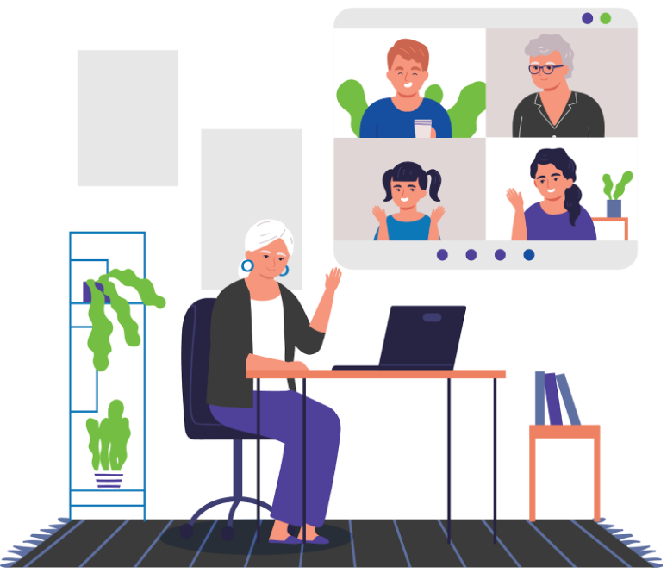
Πώς να χρησιμοποιήσετε αυτόν τον Πόρο
Ο παρών οδηγός αποτελεί ένα πρακτικό βοήθημα για την ενότητα «Αστικές Αφηγήσεις». Παρέχει στους/στις συντονιστές/-στριες όλα όσα χρειάζονται για να κατανοήσουν και να διδάξουν τη χρήση κάθε ψηφιακού εργαλείου που αξιοποιείται στις δραστηριότητες, καθώς και για να αντιμετωπίζουν τυχόν προβλήματα. Οι συντονιστές/-στριες δεν χρειάζεται να είναι ειδικοί σε θέματα τεχνολογίας για να χρησιμοποιήσουν αυτόν τον οδηγό. Κάθε ενότητα είναι γραμμένη σε απλή γλώσσα και δομημένη έτσι ώστε να μπορείτε να βρείτε γρήγορα τις πληροφορίες που χρειάζεστε.

Slide 3
Πώς να χρησιμοποιήσετε αυτόν τον Πόρο: Σημείωση για τα επίπεδα δεξιοτήτων
Η ενότητα ορίζει τρία επίπεδα δεξιοτήτων για κάθε δραστηριότητα: Βασικό, Ενδιάμεσο και Προχωρημένο. Τα εργαλεία σε αυτόν τον οδηγό αντιστοιχούν στα εν λόγω επίπεδα ως εξής:
Βασικό επίπεδο: Έντυποι χάρτες, εκτυπωμένα στιγμιότυπα οθόνης και προφορική αφήγηση. Δεν απαιτείται εφαρμογή (app).
Ενδιάμεσο επίπεδο: Google Slides ή Canva, απλά εργαλεία μεταφοράς και απόθεσης (drag-and-drop) και δωρεάν λογαριασμοί.
Προχωρημένο επίπεδο: ArcGIS StoryMaps ή Google My Maps, περισσότερες λειτουργίες και ελαφρώς μεγαλύτερος βαθμός δυσκολίας στην εκμάθηση.
«Να θυμάστε: Δεν χρειάζεται να χρησιμοποιήσετε όλα τα εργαλεία. Διαβάστε κάθε ενότητα, αποφασίστε ποιο εργαλείο ανταποκρίνεται καλύτερα στο επίπεδο εξοικείωσης της ομάδας σας και εστιάστε την προετοιμασία σας σε αυτό».

Slide 4
Πώς να χρησιμοποιήσετε αυτόν τον Πόρο: Διάρθρωση κάθε ενότητας εργαλείου
Κάθε ενότητα εργαλείου ακολουθεί την ίδια δομή:
  Τι είναι: Περιγραφή του εργαλείου σε απλή γλώσσα και για ποιον σκοπό έχει σχεδιαστεί.
  Με μια ματιά: Βασικές πληροφορίες, όπως οι πλατφόρμες στις οποίες είναι διαθέσιμο, αν απαιτείται λογαριασμός και το κόστος χρήσης του.
  Γιατί είναι σημαντικό για την Αστική Αφήγηση: Πώς συνδέεται το εργαλείο με τις δραστηριότητες της ενότητας.
  Συμβουλές για συντονιστές/-στριες: Δοκιμασμένες συμβουλές για την ομαλή διεξαγωγή των συναντήσεων.
  Επισκόπηση κόστους: Σαφής ανάλυση των δωρεάν και επί πληρωμή επιλογών.
  Χρήσιμοι σύνδεσμοι: Επιλεγμένα σεμινάρια, σελίδες βοήθειας και οδηγοί σε βίντεο.

Slide 5
🗺️ Google My Maps
Δημιουργήστε και κοινοποιήστε προσαρμοσμένους διαδραστικούς χάρτες. Δεν απαιτούνται εξειδικευμένες γνώσεις Συστημάτων Γεωγραφικών Πληροφοριών (GIS).
Τι είναι το Google My Maps;
Το Google My Maps είναι ένα δωρεάν διαδικτυακό εργαλείο που δίνει σε όλους/-λες τη δυνατότητα να δημιουργούν και να κοινοποιούν εξατομικευμένους χάρτες χρησιμοποιώντας τις γνωστές δορυφορικές εικόνες και εικόνες δρόμων της Google.
Σε αντίθεση με τη συνήθη εφαρμογή Google Maps, η οποία χρησιμοποιείται για πλοήγηση, το My Maps είναι εργαλείο δημιουργίας. Μπορείτε να προσθέτετε πινέζες, να σχεδιάζετε σχήματα, να γράφετε περιγραφές, να επισυνάπτετε φωτογραφίες και να ενσωματώνετε συνδέσμους μετατρέποντας έτσι έναν χάρτη σε μια πολυεπίπεδη οπτική ιστορία για έναν τόπο.
Το My Maps είναι ιδανικό για την αστική αφήγηση, επειδή δεν απαιτεί εγκατάσταση, λειτουργεί σε οποιαδήποτε συσκευή, διαθέτει πρόγραμμα περιήγησης και δημιουργεί χάρτες τους οποίους οι συμμετέχοντες/-χουσες μπορούν να προβάλουν στα κινητά τους τηλέφωνα χωρίς να χρειάζονται λογαριασμό. Ο/Η συντονιστής/-στρια μπορεί να δημιουργήσει έναν «βασικό» χάρτη πριν από τη συνάντηση και, στη συνέχεια, να προσκαλέσει τους/τις συμμετέχοντες/-χουσες να προσθέσουν τις δικές τους πινέζες ιστοριών κατά τη διάρκεια της δραστηριότητας.

Slide 6
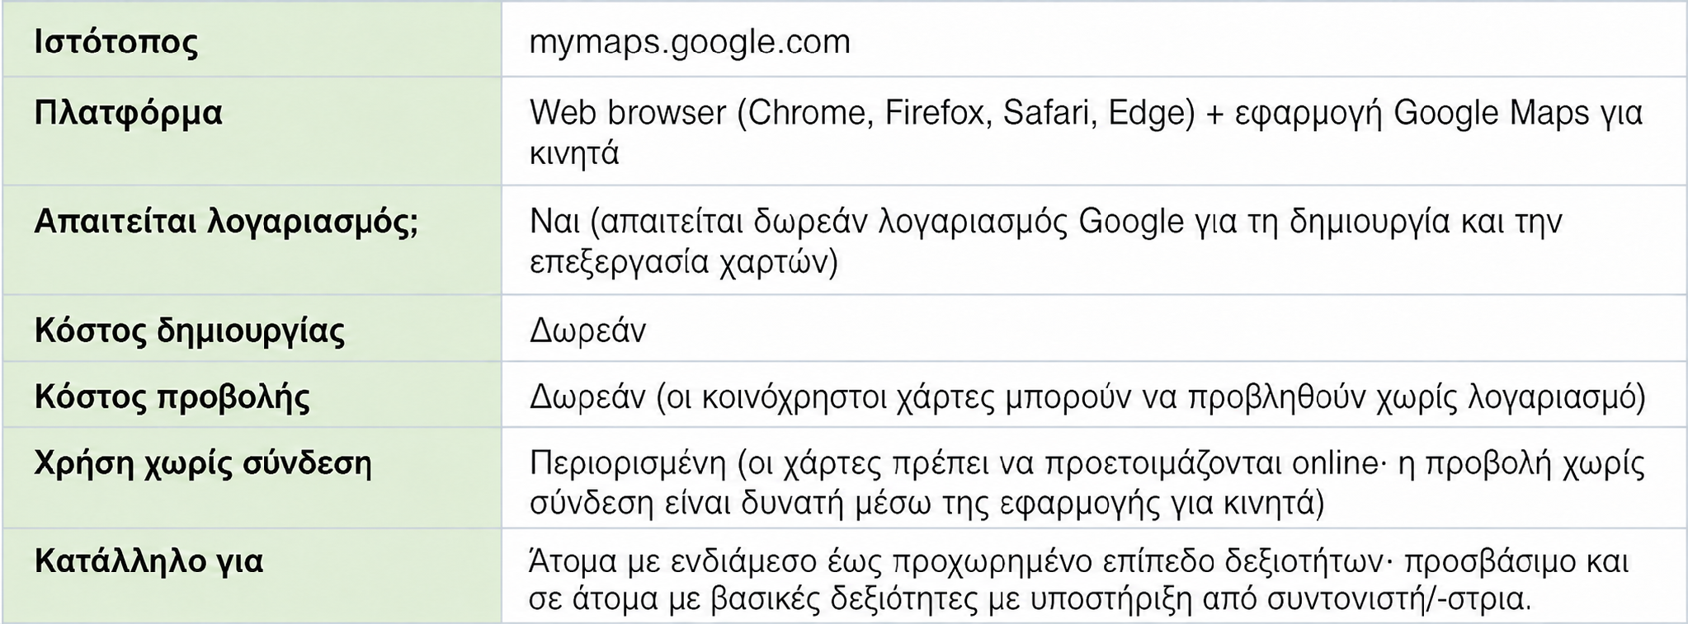
🗺️ Google My Maps
Δημιουργήστε και κοινοποιήστε προσαρμοσμένους διαδραστικούς χάρτες. Δεν απαιτούνται εξειδικευμένες γνώσεις Συστημάτων Γεωγραφικών Πληροφοριών (GIS).
Με μια ματιά

Slide 7
🗺️ Google My Maps
Δημιουργήστε και κοινοποιήστε προσαρμοσμένους διαδραστικούς χάρτες. Δεν απαιτούνται εξειδικευμένες γνώσεις Συστημάτων Γεωγραφικών Πληροφοριών (GIS).
Γιατί είναι σημαντικό για την Αστική Αφήγηση;
Η χαρτογράφηση ιστοριών αποτελεί μία από τις βασικές μεθοδολογίες της ενότητας. Το Google My Maps επιτρέπει στους/στις συμμετέχοντες/-χουσες να τοποθετούν τις προσωπικές τους αφηγήσεις σε ένα γεωγραφικό υπόβαθρο. Μια ιστορία για ένα κτήριο που κατεδαφίστηκε μετατρέπεται σε πινέζα στο οικοδομικό τετράγωνο όπου βρισκόταν κάποτε. Η ανάμνηση ενός πάγκου σε μια αγορά συνδέεται με τη γωνία του δρόμου όπου αυτός βρισκόταν. Αυτή η χωρική σύνδεση καθιστά τις αφηρημένες αναμνήσεις απτές και φανερώνει πώς διαφορετικές γενιές βίωσαν την ίδια πόλη από διαφορετικές οπτικές γωνίες, κάτι που αποτελεί τη βασική ιδέα των διαγενεακών δραστηριοτήτων της ενότητας.

Slide 8
🗺️ Google My Maps
Δημιουργήστε και κοινοποιήστε προσαρμοσμένους διαδραστικούς χάρτες. Δεν απαιτούνται εξειδικευμένες γνώσεις Συστημάτων Γεωγραφικών Πληροφοριών (GIS).
Συμβουλές για Συντονιστές/-στριες
  Δημιουργήστε πριν από τη συνάντηση τον βασικό χάρτη με τις κυριότερες τοποθεσίες της γειτονιάς. Οι συμμετέχοντες/-χουσες πρέπει να αφιερώσουν χρόνο στην προσθήκη ιστοριών και όχι στην εκμάθηση της πλοήγησης στον χάρτη.
  Δοκιμάστε τον σύνδεσμο κοινοποίησης σε smartphone πριν από τη συνάντηση. Ορισμένες ρυθμίσεις δικτύου αποκλείουν τις υπηρεσίες της Google.
  Αν οι συμμετέχοντες/-χουσες δεν διαθέτουν λογαριασμό Google, μπορούν παρ’ όλα αυτά να προβάλουν τον χάρτη μέσω του συνδέσμου κοινοποίησης. Κατά τη διάρκεια της συνάντησης, μπορείτε να προσθέσετε τις πινέζες των ιστοριών τους για λογαριασμό τους.
  Εκτυπώστε ένα στιγμιότυπο οθόνης του χάρτη ως εφεδρική λύση για τους/τις συμμετέχοντες/-χουσες που αντιμετωπίζουν δυσκολίες με τη χρήση συσκευών ή τη σύνδεση στο διαδίκτυο.

Slide 9
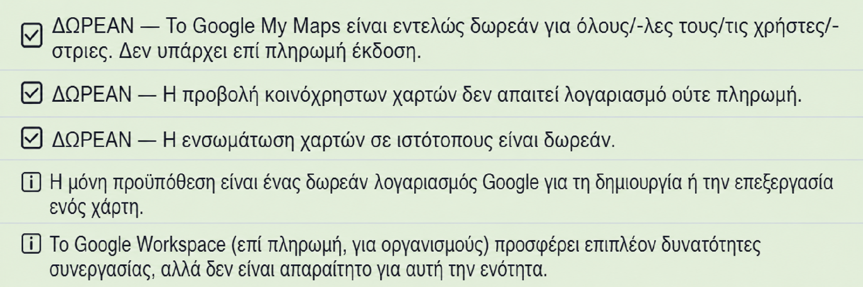
🗺️ Google My Maps
Δημιουργήστε και κοινοποιήστε προσαρμοσμένους διαδραστικούς χάρτες. Δεν απαιτούνται εξειδικευμένες γνώσεις Συστημάτων Γεωγραφικών Πληροφοριών (GIS).
Επισκόπηση κόστους
Χρήσιμοι σύνδεσμοι
🔗 Αρχική Σελίδα του Google My Maps: https://mymaps.google.com
🔗 Επίσημο Κέντρο Βοήθειας του Google My Maps: https://support.google.com/mymaps
🔗 Εκπαιδευτικό Βίντεο για Αρχάριους/-ες (Google): https://support.google.com/mymaps/answer/3024454
🔗 Βίντεο: Δημιουργία Προσαρμοσμένου Χάρτη στο My Maps (YouTube): https://www.youtube.com/results?search_query=google+my+maps+tutorial+beginners

Slide 10
📖 ArcGIS StoryMaps
Δημιουργήστε καθηλωτικές, χαρτοκεντρικές αφηγήσεις που συνδυάζουν κείμενο, πολυμέσα και γεωγραφία.
Τι είναι το ArcGIS StoryMaps;
Το ArcGIS StoryMaps είναι μια διαδικτυακή πλατφόρμα που αναπτύχθηκε από την Esri, την κορυφαία εταιρεία Συστημάτων Γεωγραφικών Πληροφοριών (GIS) στον κόσμο. Επιτρέπει στους/στις χρήστες/-στριες να συνδυάζουν χάρτες, φωτογραφίες, βίντεο, ηχητικά αποσπάσματα και γραπτό κείμενο σε μία ενιαία ψηφιακή αφήγηση με κύλιση, ένα «StoryMap». Το αποτέλεσμα είναι μια πλούσια, καθηλωτική παρουσίαση, πολύ πιο εκφραστική γεωγραφικά από μια παρουσίαση διαφανειών.
Σε αντίθεση με ένα συνηθισμένο website ή blog, ένα StoryMap τοποθετεί τη γεωγραφία στο επίκεντρο της ιστορίας. Καθώς ο/η αναγνώστης/-στρια προχωρά στην αφήγηση, ο χάρτης μετακινείται, μεγεθύνει και αναδεικνύει αυτόματα τις σχετικές τοποθεσίες δίνοντάς του/της την αίσθηση ότι κινείται πραγματικά μέσα στον αστικό χώρο.
Για τους/τις έμπειρους/-ρες συμμετέχοντες/-χουσες, τα StoryMaps αποτελούν την πιο δυναμική μορφή αφήγησης στο προχωρημένο επίπεδο δεξιοτήτων της ενότητας.

Slide 11
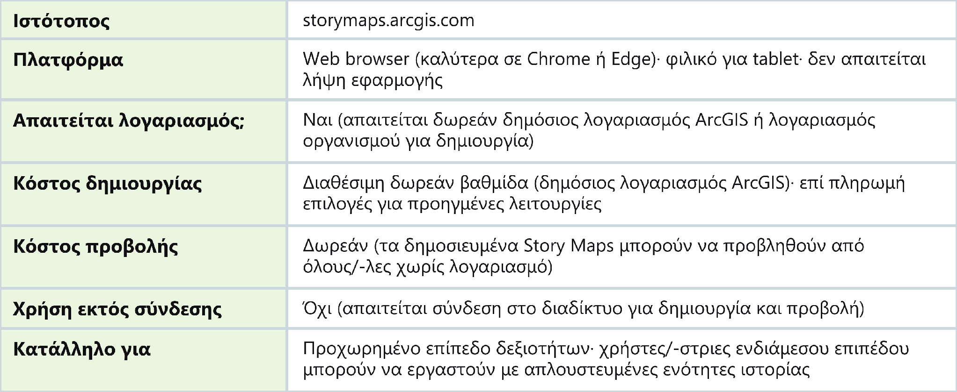
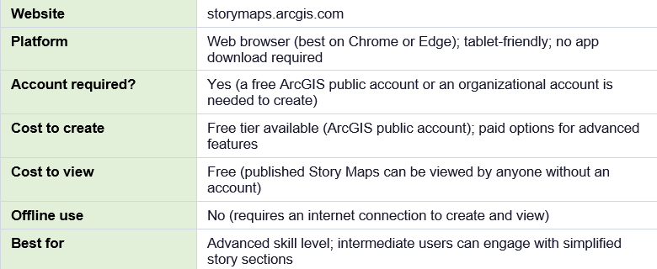
📖 ArcGIS StoryMaps
Δημιουργήστε καθηλωτικές, χαρτοκεντρικές αφηγήσεις που συνδυάζουν κείμενο, πολυμέσα και γεωγραφία.
Με μια ματιά

Slide 12
📖 ArcGIS StoryMaps
Δημιουργήστε καθηλωτικές, χαρτοκεντρικές αφηγήσεις που συνδυάζουν κείμενο, πολυμέσα και γεωγραφία.
Γιατί είναι σημαντικό για την Αστική Αφήγηση;
Το ArcGIS StoryMaps είναι το πλέον εξελιγμένο εργαλείο από όσα περιλαμβάνονται στην ενότητα. Συνδέεται άμεσα με την ενότητα «Χαρτογράφηση και Οπτική Αφήγηση» (ενότητα 4.1), η οποία περιγράφει πώς η χαρτογράφηση αποκαλύπτει τον πολυφωνικό χαρακτήρα της αστικής εμπειρίας επιτρέποντας σε πολλαπλές χρονικότητες και οπτικές να συνυπάρχουν στο ίδιο γεωγραφικό πλαίσιο. Σε ένα StoryMap, μπορούν να ενσωματωθούν η ηχητική αφήγηση ενός/μίας συμμετέχοντος/-χουσας, μια φωτογραφία της σημερινής εικόνας ενός δρόμου, μια ιστορική αρχειακή εικόνα της ίδιας τοποθεσίας και μια πινέζα ακριβούς γεωγραφικής θέσης. Όλα παρουσιάζονται σε μία ενιαία σελίδα με δυνατότητα κύλισης, η οποία μπορεί να κοινοποιηθεί μέσω μίας διεύθυνσης URL.
Στην εκδοχή Προχωρημένου επιπέδου και των δύο δραστηριοτήτων της ενότητας (Δραστηριότητα 1 και Δραστηριότητα 2), οι συμμετέχοντες/-χουσες καλούνται να δημιουργήσουν ένα StoryMap με πινέζα τοποθεσίας, φωτογραφία, απόσπασμα ήχου και σύντομη λεζάντα. Αυτό μπορεί να ολοκληρωθεί σε μια συνάντηση διάρκειας 60 λεπτών, εφόσον οι συμμετέχοντες/-χουσες έχουν προηγουμένως εξοικειωθεί σε βασικό επίπεδο με το εργαλείο.

Slide 13
📖 ArcGIS StoryMaps
Δημιουργήστε καθηλωτικές, χαρτοκεντρικές αφηγήσεις που συνδυάζουν κείμενο, πολυμέσα και γεωγραφία.
Συμβουλές για Συντονιστές/-στριες
  Δημιουργήστε ένα ενδεικτικό StoryMap πριν από τη συνάντηση και κοινοποιήστε τον σύνδεσμο στους/στις συμμετέχοντες/-χουσες ως υπόδειγμα. Η παρουσίαση ενός ολοκληρωμένου παραδείγματος μειώνει σημαντικά το άγχος που συνδέεται με την αρχική προετοιμασία.
  Το πρότυπο «Καθοδηγούμενη περιήγηση στον χάρτη» (Guided map tour) είναι ο ταχύτερος τρόπος δημιουργίας μιας αφήγησης που βασίζεται σε τοποθεσίες. Δημιουργεί αυτόματα μια διάταξη στην οποία ο χάρτης και το περιεχόμενο εμφανίζονται το ένα δίπλα στο άλλο.
  Τα αρχεία ήχου πρέπει να μεταφορτώνονται σε μορφή MP3 ή M4A. Οι φωνητικές εγγραφές από iPhone εξάγονται από προεπιλογή σε μορφή M4A, ενώ οι εγγραφές από συσκευές Android είναι συνήθως σε μορφή MP3. Και οι δύο μορφές λειτουργούν χωρίς προβλήματα.
  Αν οι συμμετέχοντες/-χουσες δυσκολεύονται να δημιουργήσουν λογαριασμό κατά τη διάρκεια της συνάντησης, μπορεί να χρησιμοποιηθεί ο λογαριασμός ενός/μίας συντονιστή/-στριας για τη δημοσίευση των ιστοριών εκ μέρους τους με αναφορά των ονομάτων τους στο κείμενο.
  Η Esri προσφέρει δωρεάν εκπαιδευτικές άδειες χρήσης σε σχολεία και μη κερδοσκοπικούς οργανισμούς. Μπορείτε να υποβάλετε αίτηση στη διεύθυνση esri.com/en-us/industries/education.

Slide 14
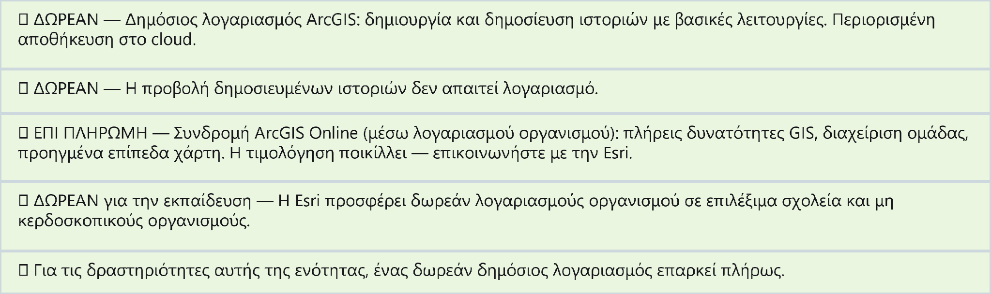
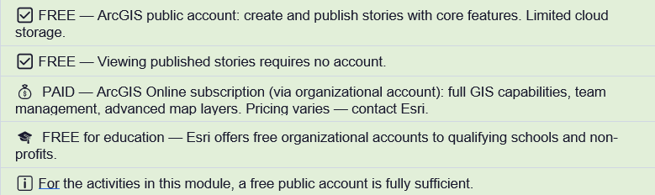
📖 ArcGIS StoryMaps
Δημιουργήστε καθηλωτικές, χαρτοκεντρικές αφηγήσεις που συνδυάζουν κείμενο, πολυμέσα και γεωγραφία.
Επισκόπηση κόστους
Χρήσιμοι σύνδεσμοι
🔗 Αρχική σελίδα του ArcGIS StoryMaps: https://storymaps.arcgis.com
🔗 Δημιουργία δωρεάν δημόσιου λογαριασμού ArcGIS: https://www.arcgis.com/sharing/rest/oauth2/signup
🔗 Βιβλιοθήκη εκπαιδευτικών οδηγών για το StoryMaps (Esri): https://storymaps.arcgis.com/stories/cea22a609a1d4cccb8d54c650b595bc4
🔗 Τεκμηρίωση Βοήθειας για το StoryMaps: https://doc.arcgis.com/en/arcgis-storymaps/get-started/what-is-arcgis-storymaps.htm
🔗 Εκπαιδευτικό πρόγραμμα της Esri: https://www.esri.com/en-us/industries/education/overview

Slide 15
🎨 Canva
Δημιουργήστε καλαίσθητες οπτικές ιστορίες χωρίς να έχετε προηγούμενη εμπειρία στον γραφιστικό σχεδιασμό.
Τι είναι το Canva;
Το Canva είναι μια δωρεάν διαδικτυακή πλατφόρμα γραφιστικού σχεδιασμού, η οποία επιτρέπει σε κάθε χρήστη/-στρια να δημιουργεί οπτικό περιεχόμενο επαγγελματικής εμφάνισης χωρίς να έχει προηγούμενη εμπειρία στον σχεδιασμό. Προσφέρει χιλιάδες προσαρμόσιμα πρότυπα για παρουσιάσεις, αφίσες, δημοσιεύσεις στα social media, γραφήματα πληροφοριών, κολάζ φωτογραφιών και πολλές ακόμη μορφές περιεχομένου. Οι χρήστες/-στριες μεταφέρουν εικόνες, κείμενο και σχεδιαστικά στοιχεία στον καμβά με τη λειτουργία μεταφοράς και απόθεσης και εξάγουν το ολοκληρωμένο έργο τους ως αρχείο PDF, εικόνα ή σύνδεσμο με δυνατότητα κοινοποίησης.
Το Canva είναι ένα από τα πιο ευρέως χρησιμοποιούμενα εργαλεία σε εκπαιδευτικά και κοινοτικά περιβάλλοντα, ακριβώς επειδή η εκμάθησή του είναι ιδιαίτερα εύκολη. Ένας/Μία συμμετέχων/-χουσα που δεν έχει χρησιμοποιήσει ποτέ λογισμικό σχεδιασμού μπορεί να δημιουργήσει μια επιμελημένη οπτική ιστορία δύο διαφανειών μέσα σε 10 λεπτά από την πρώτη χρήση του εργαλείου.

Slide 16
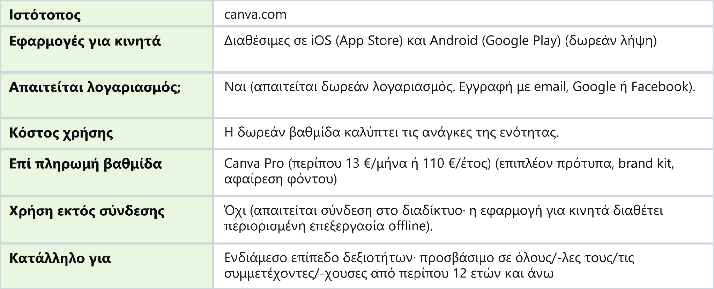
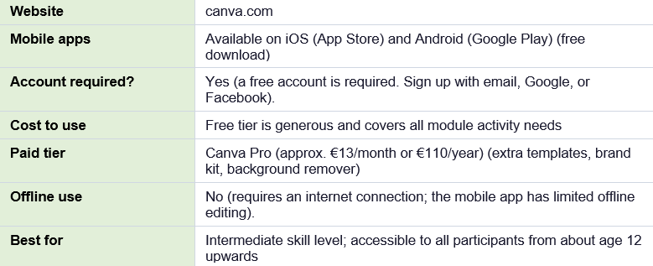
🎨 Canva
Δημιουργήστε καλαίσθητες οπτικές ιστορίες χωρίς να έχετε προηγούμενη εμπειρία στον γραφιστικό σχεδιασμό.
Με μια ματιά

Slide 17
🎨 Canva
Δημιουργήστε καλαίσθητες οπτικές ιστορίες χωρίς να έχετε προηγούμενη εμπειρία στον γραφιστικό σχεδιασμό.
Γιατί είναι σημαντικό για την Αστική Αφήγηση;
Και στις δύο δραστηριότητες της ενότητας, οι συμμετέχοντες/-χουσες καλούνται να συνθέσουν μια οπτική ιστορία από φωτογραφίες και ηχητική αφήγηση. Το Canva είναι το προτεινόμενο εργαλείο για το ενδιάμεσο επίπεδο δεξιοτήτων τόσο στη Δραστηριότητα 1 («Δρόμοι που Γνωρίζω») όσο και στη Δραστηριότητα 2 («Η Πόλη Μέσα από Δύο Φακούς»).
Η ενότητα περιγράφει συγκεκριμένα το Canva ως ένα προσιτό εργαλείο για τη δημιουργία απλών οπτικών ιστοριών δύο ή τριών διαφανειών, οι οποίες συνδυάζουν φωτογραφίες με έναν σύντομο τίτλο και δίνουν έμφαση στη συναισθηματική και ιστορική σημασία και όχι στην τεχνική αρτιότητα.
Τα πρότυπα διάταξης φωτογραφιών του Canva είναι ιδιαίτερα χρήσιμα για τη Δραστηριότητα 2, στην οποία οι συμμετέχοντες/-χουσες δημιουργούν μια σύγκριση «τότε και τώρα» τοποθετώντας φωτογραφίες του ίδιου αστικού χώρου τη μία δίπλα στην άλλη που έχουν ληφθεί σε διαφορετικές χρονικές περιόδους. Ένα πρότυπο δύο πλαισίων μπορεί να διαμορφωθεί σε λιγότερο από δύο λεπτά.

Slide 18
🎨 Canva
Δημιουργήστε καλαίσθητες οπτικές ιστορίες χωρίς να έχετε προηγούμενη εμπειρία στον γραφιστικό σχεδιασμό.
Συμβουλές για Συντονιστές/-στριες
  Πριν από τη συνάντηση, δημιουργήστε ένα κενό πρότυπο δύο διαφανειών και κοινοποιήστε τον σύνδεσμο επεξεργασίας στους/στις συμμετέχοντες/-χουσες. Έτσι, δεν θα χρειάζεται να αναζητούν και να επιλέγουν πρότυπα αυτόνομα και θα εξοικονομηθεί πολύτιμος χρόνος.
  Το Canva for Education είναι ένα δωρεάν αναβαθμισμένο πρόγραμμα για εκπαιδευτικούς και εκπαιδευτικά ιδρύματα. Μπορείτε να υποβάλετε αίτηση στη διεύθυνση canva.com/education. Το πρόγραμμα περιλαμβάνει όλες τις λειτουργίες Pro χωρίς χρέωση.
  Αν οι συμμετέχοντες/-χουσες εργάζονται σε κοινόχρηστες συσκευές, συνδεθείτε σε έναν λογαριασμό Canva ανά συσκευή και χρησιμοποιήστε τη λειτουργία «Δημιουργία αντιγράφου σελίδας», ώστε κάθε ζεύγος να ξεκινά από το ίδιο πρότυπο.
  Όσοι/-σες χρησιμοποιούν φορητές συσκευές μπορούν να εργαστούν απευθείας στην εφαρμογή Canva. Το περιβάλλον της διαφέρει ελαφρώς από την έκδοση για υπολογιστές, αλλά τα βασικά βήματα παραμένουν τα ίδια.
  Η κατηγορία προτύπων «Κολάζ φωτογραφιών» είναι ιδιαίτερα χρήσιμη για τη Δραστηριότητα 2. Αναζητήστε τη φράση «side by side photo» στη γραμμή αναζήτησης προτύπων για να βρείτε έτοιμες διατάξεις (layouts).

Slide 19
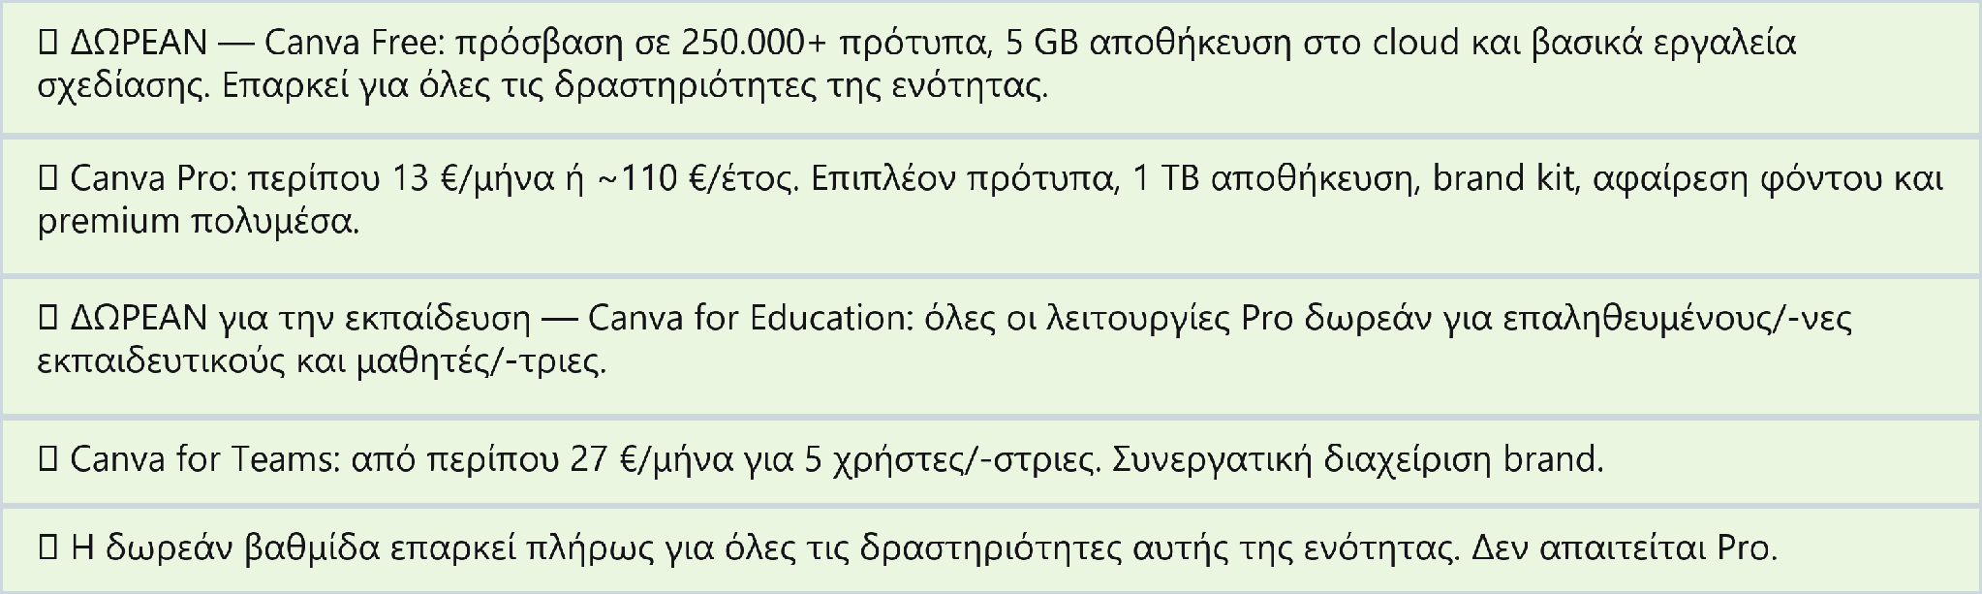
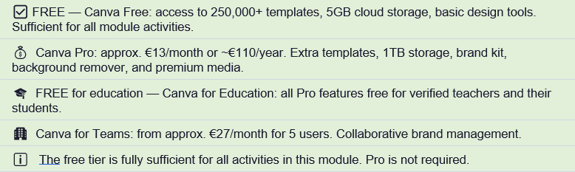
🎨 Canva
Δημιουργήστε καλαίσθητες οπτικές ιστορίες χωρίς να έχετε προηγούμενη εμπειρία στον γραφιστικό σχεδιασμό.
Επισκόπηση κόστους
Χρήσιμοι σύνδεσμοι
🔗 Αρχική σελίδα του Canva: https://www.canva.com
🔗 Canva for Education (δωρεάν πακέτο Pro για εκπαιδευτικούς): https://www.canva.com/education/
🔗 Εκπαιδευτικά βίντεο του Canva Design School: https://www.canva.com/designschool/
🔗 Κέντρο Βοήθειας του Canva: https://www.canva.com/help/
🔗 Εφαρμογή Canva για iOS (App Store): https://apps.apple.com/app/canva/id897446215
🔗 Εφαρμογή Canva για Android (Google Play): https://play.google.com/store/apps/details?id=com.canva.editor

Slide 20
📊 Google Slides
Συνεργατικές παρουσιάσεις μέσω προγράμματος περιήγησης — ο απλούστερος τρόπος να μεταφέρετε μια ιστορία στην οθόνη.
Τι είναι το Google Slides;
Το Google Slides είναι μια δωρεάν διαδικτυακή εφαρμογή παρουσιάσεων, η οποία περιλαμβάνεται στο Google Workspace και χρησιμοποιείται μέσω προγράμματος περιήγησης. Λειτουργεί με παρόμοιο τρόπο με το Microsoft PowerPoint, αλλά αποκλειστικά μέσω διαδικτύου. Αυτό σημαίνει ότι οι συμμετέχοντες/-χουσες μπορούν να εργάζονται ταυτόχρονα στην ίδια παρουσίαση από διαφορετικές συσκευές — σημαντικό πλεονέκτημα σε συνεργατικά εργαστήρια. Δεν απαιτείται εγκατάσταση, ενώ οι παρουσιάσεις αποθηκεύονται αυτόματα στο Google Drive ανά λίγα δευτερόλεπτα.
Το Google Slides είναι οικείο στους/στις περισσότερους/-ρες συμμετέχοντες/-χουσες που έχουν χρησιμοποιήσει υπολογιστή στο σχολείο ή στον χώρο εργασίας τους κατά την τελευταία δεκαετία. Το περιβάλλον του είναι σχεδιασμένο ώστε να είναι απλό, γεγονός που το καθιστά ιδανική επιλογή για τις δραστηριότητες ενδιάμεσου επιπέδου της ενότητας. Σε αυτές, στόχος είναι η δημιουργία μιας σαφούς οπτικής ιστορίας δύο ή τριών διαφανειών χωρίς να αποσπάται η προσοχή από προηγμένες λειτουργίες σχεδιασμού.

Slide 21
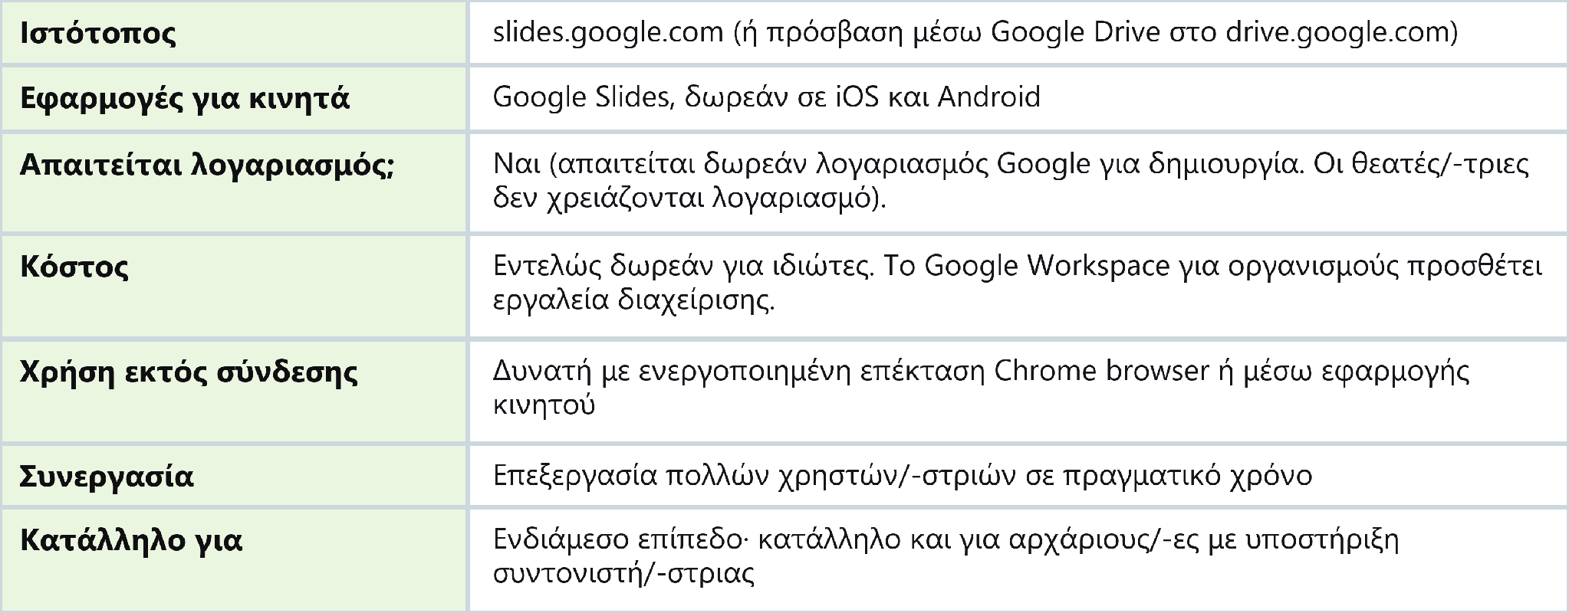
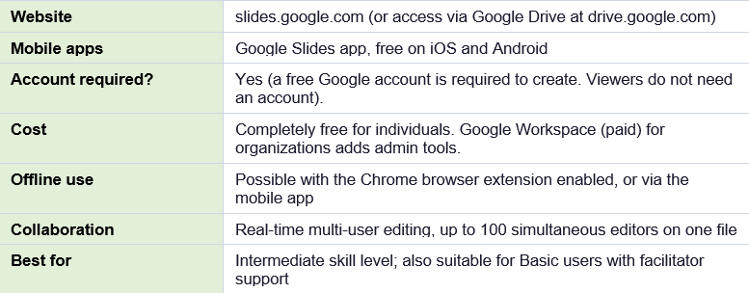

📊 Google Slides
Συνεργατικές παρουσιάσεις μέσω προγράμματος περιήγησης — ο απλούστερος τρόπος να μεταφέρετε μια ιστορία στην οθόνη.
Με μια ματιά

Slide 22
📊 Google Slides
Συνεργατικές παρουσιάσεις μέσω προγράμματος περιήγησης — ο απλούστερος τρόπος να μεταφέρετε μια ιστορία στην οθόνη.
Γιατί είναι σημαντικό για την Αστική Αφήγηση;
Το Google Slides αναφέρεται ρητά και στις δύο δραστηριότητες της ενότητας ως το βασικό εργαλείο για το ενδιάμεσο επίπεδο δεξιοτήτων. Στη Δραστηριότητα 1 («Δρόμοι που Γνωρίζω»), οι συμμετέχοντες/-χουσες χρησιμοποιούν το Google Slides για να συνδυάσουν τις φωτογραφίες που τράβηξαν κατά τη διάρκεια του περιπάτου με την ηχογραφημένη αφήγησή τους και έναν σύντομο τίτλο. Στη Δραστηριότητα 2 («Η Πόλη Μέσα από Δύο Φακούς»), το Google Slides προτείνεται για τη δημιουργία μιας παρουσίασης που τοποθετεί δίπλα δίπλα και συγκρίνει δύο γενεακές οπτικές για τον ίδιο αστικό χώρο.
Η δυνατότητα συνεργασίας σε πραγματικό χρόνο που προσφέρει το Google Slides είναι ιδιαίτερα χρήσιμη. Ο/Η συντονιστής/-στρια μπορεί να ανοίξει μια κοινόχρηστη παρουσίαση στον προβολέα και να παρακολουθεί τα ζεύγη να προσθέτουν τις διαφάνειές τους από τις δικές τους συσκευές. Με αυτόν τον τρόπο, δημιουργείται ένα ομαδικό storyboard που διαμορφώνεται και εμπλουτίζεται σε πραγματικό χρόνο χωρίς να απαιτείται ανταλλαγή αρχείων.

Slide 23
📊 Google Slides
Συνεργατικές παρουσιάσεις μέσω προγράμματος περιήγησης — ο απλούστερος τρόπος να μεταφέρετε μια ιστορία στην οθόνη.
Συμβουλές για Συντονιστές/-στριες
  Πριν από τη συνάντηση, δημιουργήστε ένα κοινόχρηστο αρχείο Google Slides με μία πρότυπη διαφάνεια για κάθε ζεύγος. Κοινοποιήστε τον σύνδεσμο επεξεργασίας σε όλη την ομάδα. Με αυτόν τον τρόπο, όλοι/-λες εργάζονται στο ίδιο αρχείο και οι διαφάνειές τους συγκεντρώνονται αυτόματα σε μια ομαδική παρουσίαση.
  Τα αρχεία ήχου πρέπει να έχουν αποθηκευτεί στο Google Drive προτού εισαχθούν στην παρουσίαση. Αν οι συμμετέχοντες/-χουσες χρησιμοποιούν την εφαρμογή Voice Memos του iPhone, θα πρέπει να στείλουν το αρχείο μέσω AirDrop ή email σε μια συσκευή από την οποία θα μπορούν να το μεταφορτώσουν στο Drive.
  Αν οι συμμετέχοντες/-χουσες δεν είναι εξοικειωμένοι/-νες με τους λογαριασμούς Google, μπορείτε να δημιουργήσετε έναν κοινόχρηστο ομαδικό λογαριασμό για τη συνάντηση και να συνδεθείτε με αυτόν σε όλες τις συσκευές.
  Η διάταξη «Δύο Τμήματα Περιεχομένου» (Two Content) είναι ιδανική για τη Δραστηριότητα 2. Παρέχει δύο ισομεγέθη πλαίσια τοποθετημένα το ένα δίπλα στο άλλο, κατάλληλα για τη σύγκριση φωτογραφιών από το «τότε» και το «τώρα».
  Οι συμμετέχοντες/-χουσες μπορούν να προσθέτουν σχόλια στις διαφάνειες των άλλων επιλέγοντας «Εισαγωγή > Σχόλιο». Έτσι, μπορούν να ανταλλάσσουν γραπτή ανατροφοδότηση χωρίς να τροποποιούν το αρχικό περιεχόμενο.

Slide 24
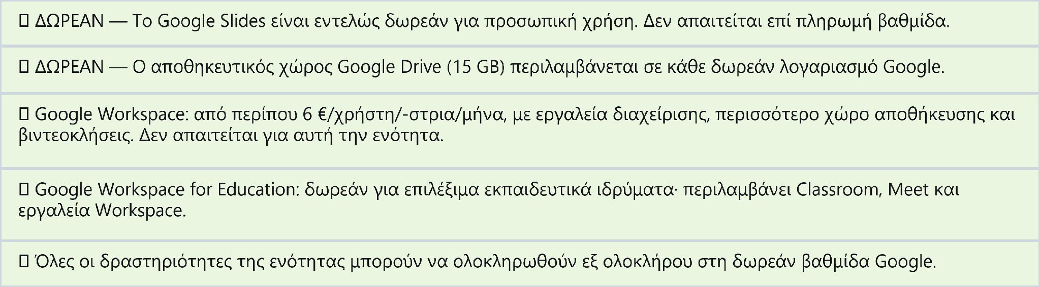
📊 Google Slides
Συνεργατικές παρουσιάσεις μέσω προγράμματος περιήγησης — ο απλούστερος τρόπος να μεταφέρετε μια ιστορία στην οθόνη.
Επισκόπηση κόστους
Χρήσιμοι σύνδεσμοι
🔗 Αρχική σελίδα του Google Slides: https://slides.google.com
🔗 Κέντρο Βοήθειας του Google Slides: https://support.google.com/docs/topic/9052835
🔗 Google Workspace for Education (δωρεάν για σχολεία): https://edu.google.com/intl/ALL_uk/products/workspace-for-education/
🔗 Εφαρμογή Google Slides για iOS: https://apps.apple.com/app/google-slides/id879478102
🔗 Εφαρμογή Google Slides για Android: https://play.google.com/store/apps/details?id=com.google.android.apps.docs.editors.slides

Slide 25
📍 Google Street View
Εξερευνήστε δρόμους σε επίπεδο εδάφους και ταξιδέψτε πίσω στον χρόνο μέσα από ιστορικές εικόνες.
Τι είναι το Google Street View;
Το Google Street View είναι μια λειτουργία των Χαρτών Google που παρέχει πανοραμικές φωτογραφίες 360 μοιρών, σε επίπεδο εδάφους, από δρόμους, δημόσιους χώρους και τοπόσημα σε ολόκληρο τον κόσμο. Οι χρήστες/-στριες μπορούν να «περιηγηθούν» εικονικά σε διάφορες τοποθεσίες, επιλέγοντας τα βέλη στην οθόνη για να κινηθούν κατά μήκος ενός δρόμου, να περιστρέψουν την προβολή προς οποιαδήποτε κατεύθυνση και να μεγεθύνουν συγκεκριμένες λεπτομέρειες. Το Street View είναι ενσωματωμένο απευθείας στους Χάρτες Google και είναι επίσης προσβάσιμο μέσω ειδικών διευθύνσεων URL του Street View.
Για τη συγκεκριμένη ενότητα, η σημαντικότερη λειτουργία του Google Street View είναι το αρχείο ιστορικών εικόνων. Σύροντας το ρυθμιστικό της γραμμής χρόνου στην επάνω αριστερή γωνία του περιβάλλοντος Street View, οι χρήστες/-στριες μπορούν να δουν πώς έμοιαζε η ίδια τοποθεσία κατά τα προηγούμενα έτη — σε ορισμένες περιπτώσεις ακόμη και το 2007 ή παλαιότερα. Η δυνατότητα αυτή καθιστά το Street View ανεκτίμητο εργαλείο για τη δραστηριότητα συγκριτικής φωτογραφίας «τότε και τώρα», η οποία βρίσκεται στο επίκεντρο της Δραστηριότητας 2.

Slide 26
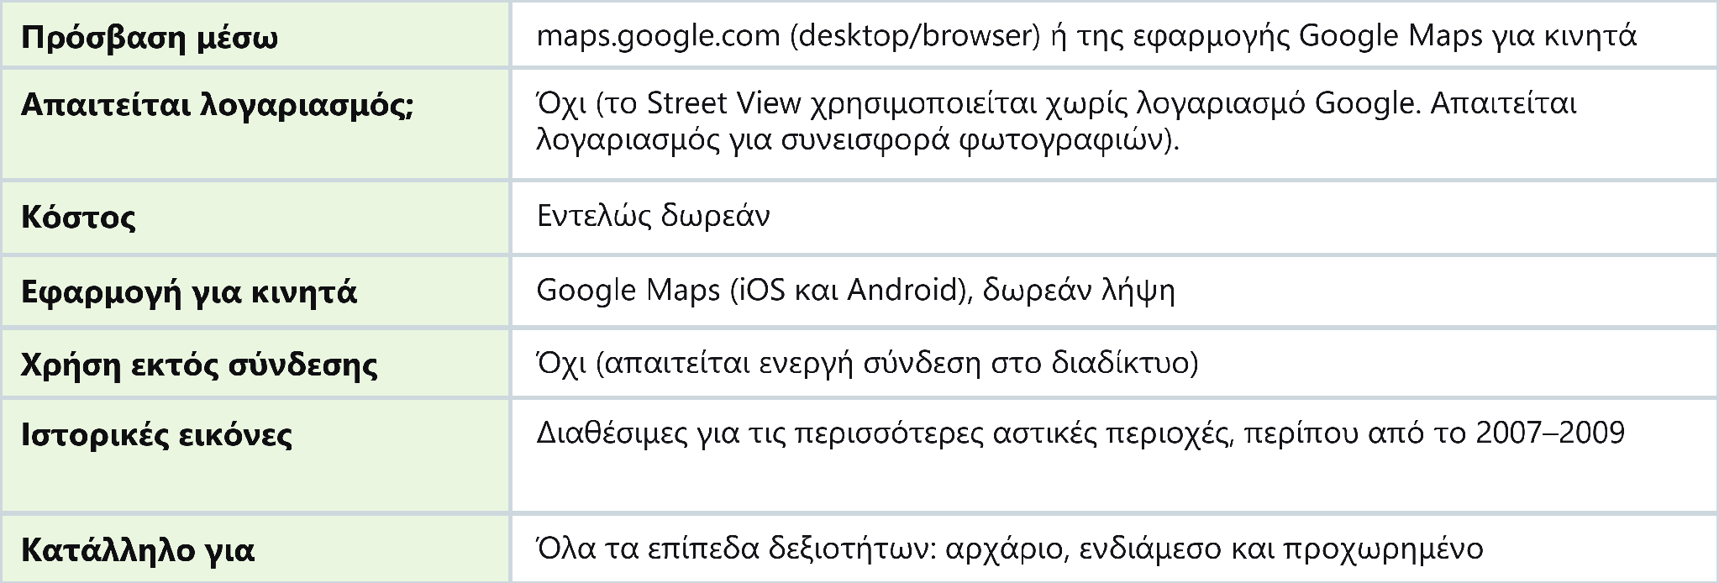
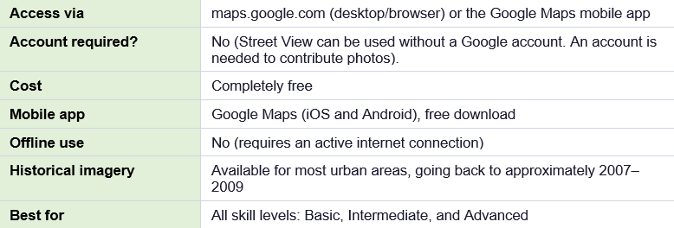
📍 Google Street View
Εξερευνήστε δρόμους σε επίπεδο εδάφους και ταξιδέψτε πίσω στον χρόνο μέσα από ιστορικές εικόνες.
Με μια ματιά

Slide 27
📍 Google Street View
Εξερευνήστε δρόμους σε επίπεδο εδάφους και ταξιδέψτε πίσω στον χρόνο μέσα από ιστορικές εικόνες.
Γιατί είναι σημαντικό για την Αστική Αφήγηση;
Το Google Street View προτείνεται ρητά στη Δραστηριότητα 2 («Η Πόλη Μέσα από Δύο Φακούς») ως το βασικό εργαλείο πρόσβασης σε ιστορικές και σύγχρονες εικόνες του αστικού χώρου. Η ενότητα καθοδηγεί τους/τις συντονιστές/-στριες να ξεκινήσουν τη συνάντηση με μια σύντομη ζωντανή επίδειξη του τρόπου εντοπισμού μιας τοποθεσίας στο Google Street View και μετακίνησης του ρυθμιστικού της γραμμής χρόνου για την προβολή ιστορικών εικόνων. Η χρήση αυτής της λειτουργίας περιγράφεται ως το βασικό τεχνικό εμπόδιο για τους/τις συμμετέχοντες/-χουσες που δεν είναι εξοικειωμένοι/-νες με το εργαλείο.
Το Street View αντιμετωπίζει μια συνηθισμένη δυσκολία των δραστηριοτήτων διαγενεακής αφήγησης: οι συμμετέχοντες/-χουσες μεγαλύτερης ηλικίας ενδέχεται να περιγράφουν τόπους τους οποίους οι νεότεροι/-ρες δεν έχουν δει ποτέ στην παλαιότερη μορφή τους, ενώ οι συμμετέχοντες/-χουσες νεότερης ηλικίας μπορεί να μη γνωρίζουν πώς έμοιαζε στο παρελθόν μια σημερινή τοποθεσία. Το Street View γεφυρώνει αυτό το χάσμα καθιστώντας ορατές και τις δύο οπτικές στην ίδια οθόνη και για την ίδια διεύθυνση.
Η ενότητα προτείνει επίσης το Street View ως εργαλείο προετοιμασίας μιας εναλλακτικής λύσης για χρήση χωρίς σύνδεση στο διαδίκτυο. Οι συντονιστές/-στριες μπορούν να προετοιμάσουν εκ των προτέρων και να εκτυπώσουν στιγμιότυπα οθόνης από τους Χάρτες Google ή το Street View για τις ομάδες που δεν διαθέτουν αξιόπιστη σύνδεση στο διαδίκτυο. Έτσι, διασφαλίζεται η προσβασιμότητα της συγκριτικής δραστηριότητας ακόμη και σε περιβάλλοντα με περιορισμένη συνδεσιμότητα.

Slide 28
📍 Google Street View
Εξερευνήστε δρόμους σε επίπεδο εδάφους και ταξιδέψτε πίσω στον χρόνο μέσα από ιστορικές εικόνες.
Συμβουλές για Συντονιστές/-στριες
  Πριν από τη συνάντηση, ελέγξτε αν διατίθενται ιστορικές εικόνες Street View για τη γειτονιά που έχετε επιλέξει. Η κάλυψη διαφέρει ανά περιοχή. Τα αστικά κέντρα της δυτικής Ευρώπης διαθέτουν συνήθως εικόνες που χρονολογούνται από την περίοδο 2008–2010, ενώ ορισμένες προαστιακές ή αγροτικές περιοχές ενδέχεται να διαθέτουν λιγότερες ιστορικές λήψεις.
  Το ρυθμιστικό της γραμμής χρόνου είναι η σημαντικότερη λειτουργία που πρέπει να παρουσιάσετε στην αρχή της Δραστηριότητας 2. Αφιερώστε δύο λεπτά για να δείξετε στην ομάδα πώς μπορεί να το μετακινήσει προς παλαιότερες χρονολογίες, προτού τα ζεύγη αρχίσουν να εργάζονται αυτόνομα. Η ενότητα συνιστά συγκεκριμένα αυτήν την πρακτική ως έναν τρόπο «άρσης του βασικού τεχνικού εμποδίου».
  Αν δεν υπάρχουν ιστορικές εικόνες Street View για την επιλεγμένη τοποθεσία, χρησιμοποιήστε έναν κοντινό κεντρικό δρόμο ή έναν δημόσιο χώρο για τον οποίο υπάρχει εκτενές φωτογραφικό υλικό. Η ιστορική κάλυψη είναι σχεδόν πάντοτε καλύτερη στους κεντρικούς δρόμους.
  Για περιπτώσεις χωρίς σύνδεση στο διαδίκτυο ή με περιορισμένη συνδεσιμότητα, πριν από τη συνάντηση τραβήξτε στιγμιότυπα οθόνης τόσο των ιστορικών όσο και των σημερινών εικόνων δύο ή τριών βασικών τοποθεσιών. Εκτυπώστε τα ή αποθηκεύστε τα, ώστε να τα διανείμετε στους/στις συμμετέχοντες/-χουσες.
  Οι συμμετέχοντες/-χουσες μπορούν επίσης να προσθέσουν τις δικές τους φωτογραφίες 360 μοιρών στο Google Street View μέσω του Google Street View Studio, ενός δωρεάν διαδικτυακού εργαλείου που διατίθεται στη διεύθυνση streetviewstudio.maps.google.com. Με αυτόν τον τρόπο, η δραστηριότητα συνιστά ουσιαστική συμβολή στη δημόσια αστική μνήμη.

Slide 29
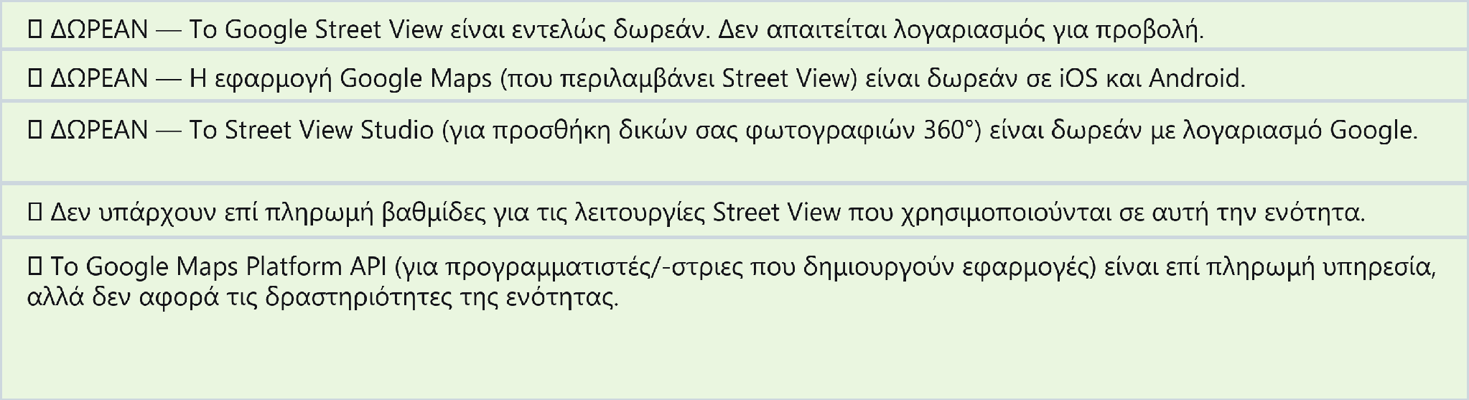
📍 Google Street View
Εξερευνήστε δρόμους σε επίπεδο εδάφους και ταξιδέψτε πίσω στον χρόνο μέσα από ιστορικές εικόνες.
Επισκόπηση κόστους
Χρήσιμοι σύνδεσμοι
🔗 Google Maps (πρόσβαση στο Street View εδώ): https://maps.google.com
🔗 Google Street View Studio (συνεισφέρετε φωτογραφίες): https://streetviewstudio.maps.google.com
🔗 Κέντρο Βοήθειας του Google Street View: https://support.google.com/maps/answer/3093484
🔗 Πώς να χρησιμοποιήσετε τις ιστορικές εικόνες του Street View (Google Help): https://support.google.com/maps/answer/6394304
🔗 Εφαρμογή Google Maps για iOS: https://apps.apple.com/app/google-maps/id585027354
🔗 Εφαρμογή Google Maps για Android: https://play.google.com/store/apps/details?id=com.google.android.apps.maps

Slide 30
Μια τελευταία σημείωση για τους/τις συντονιστές/-στριες
Μια τελευταία σημείωση για τους/τις συντονιστές/-στριες
Δεν χρειάζεται να γνωρίζετε άριστα όλα τα εργαλεία αυτού του οδηγού πριν από την πρώτη σας συνάντηση. Ξεκινήστε με το εργαλείο που ανταποκρίνεται στο επίπεδο δεξιοτήτων της ομάδας σας και με το οποίο αισθάνεστε και εσείς εξοικειωμένοι/-νες. Μια άρτια συντονισμένη συνάντηση με χάρτη σε έντυπη μορφή και προφορική αφήγηση είναι πολυτιμότερη από μια τεχνολογικά προηγμένη συνάντηση κατά την οποία οι συμμετέχοντες/-χουσες αφιερώνουν τον περισσότερο χρόνο τους στην επίλυση προβλημάτων του λογισμικού.
Τα εργαλεία αυτού του οδηγού αποτελούν μέσα και όχι αυτοσκοπό. Στόχος είναι η ιστορία: η ανάμνηση μιας παλιάς αγοράς που δεν υπάρχει πια, ο ήχος ενός γνώριμου δρόμου, η στιγμή κατά την οποία οι νεότεροι/-ρες συμμετέχοντες/-χουσες βλέπουν μια γειτονιά που πίστευαν ότι γνώριζαν μέσα από το βλέμμα ενός ατόμου που τη γνωρίζει εδώ και πενήντα χρόνια. Το κατάλληλο εργαλείο είναι εκείνο που βοηθά να δημιουργηθεί αυτή η στιγμή.

Slide 31
Πώς να χρησιμοποιήσετε αυτόν τον Πόρο
Τελευταίο Κεφάλαιο: Πρόσθετες Πλατφόρμες
Το τελευταίο κεφάλαιο της ενότητας της Αστικής Αφήγησης παρουσιάζει οκτώ (8) πρόσθετες πλατφόρμες και οργανισμούς που υποστηρίζουν δραστηριότητες αφήγησης με συντονισμό, προφορικής ιστορίας και πολιτιστικής κληρονομιάς. Η ενότητα περιλαμβάνει μια σύντομη παρουσίαση κάθε πλατφόρμας και οργανισμού: τι είναι, πώς μπορείτε να αποκτήσετε πρόσβαση και πώς συνδέεται με τα θέματα της ενότητας. Έτσι, θα μπορείτε να παραπέμπετε με σιγουριά τους/τις συμμετέχοντες/-χουσες και τους/τις συναδέλφους σας στον κατάλληλο πόρο.

Slide 32
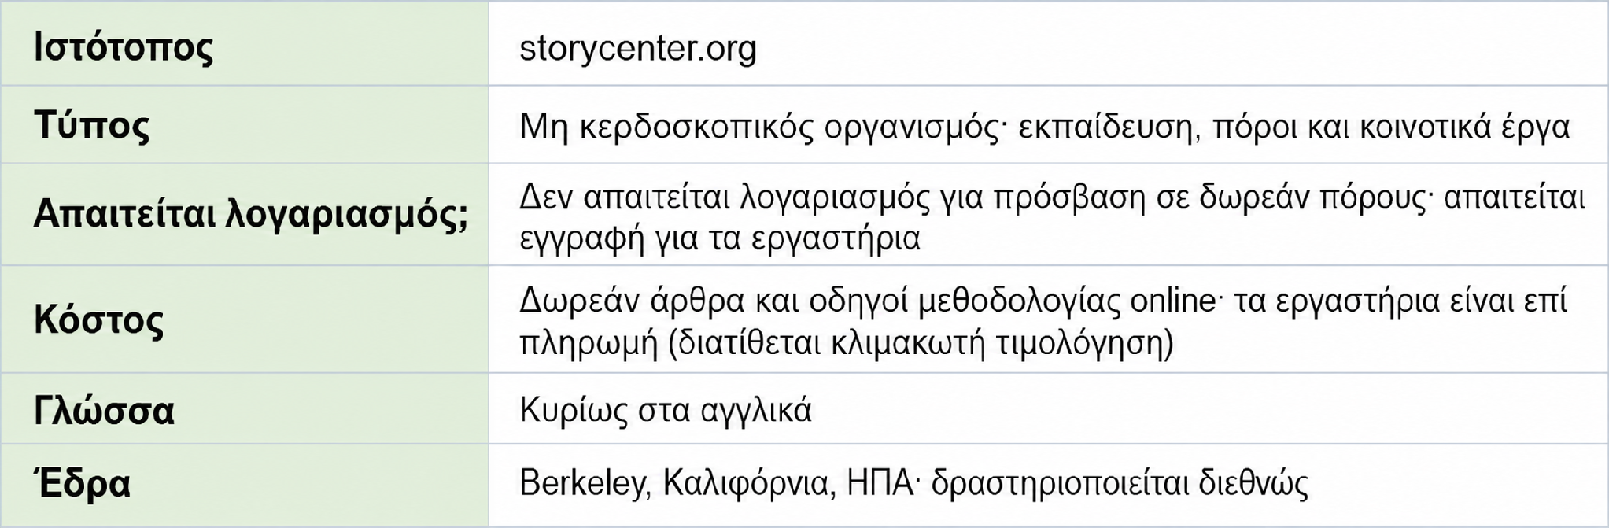
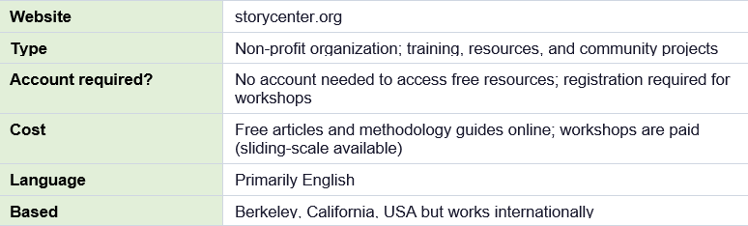
🎙️ StoryCenter
Ο οργανισμός που ίδρυσε το κίνημα της ψηφιακής αφήγησης.
Τι είναι το StoryCenter;
Το StoryCenter είναι ένας μη κερδοσκοπικός οργανισμός με έδρα τις ΗΠΑ, ο οποίος αναγνωρίζεται ως ο δημιουργός της μορφής της «ψηφιακής ιστορίας», δηλ. σύντομων πολυμεσικών αφηγήσεων σε πρώτο πρόσωπο που συνδυάζουν προσωπική ηχογραφημένη αφήγηση, στατικές φωτογραφίες και απλή επεξεργασία βίντεο. Η μεθοδολογία του δίνει εξίσου μεγάλη έμφαση στη συναισθηματική και αναστοχαστική διαδικασία της αφήγησης όσο και στο τεχνικό αποτέλεσμα και έχει επηρεάσει την πρακτική συντονιστών/-στριών σε περισσότερες από 30 χώρες.
Με μια ματιά

Slide 33
🎙️ StoryCenter
Ο οργανισμός που ίδρυσε το κίνημα της ψηφιακής αφήγησης.
Πώς να το αξιοποιήσετε στην Αστική Αφήγηση
Τα Επτά Στοιχεία της Ψηφιακής Αφήγησης του StoryCenter, τα οποία διατίθενται δωρεάν στον ιστότοπό του, παρέχουν ένα πρακτικό πλαίσιο που αντιστοιχεί άμεσα στις δραστηριότητες της ενότητας. Τα στοιχεία αυτά —Οπτική Γωνία (Point of View), Δραματικό Ερώτημα (Dramatic Question), Συναισθηματικό Περιεχόμενο (Emotional Content), Το Χάρισμα της Φωνής Σας (Gift of Your Voice), Η Δύναμη της Μουσικής Επένδυσης (Power of the Soundtrack), Οικονομία (Economy) και Ρυθμός (Pacing)— μπορούν να χρησιμοποιηθούν ως μια απλή λίστα ελέγχου, όταν οι συμμετέχοντες/-χουσες συνθέτουν τις οπτικές ιστορίες τους στο Canva, το Google Slides ή το ArcGIS StoryMaps.
Το blog και η βιβλιοθήκη πόρων του StoryCenter περιλαμβάνουν επίσης πολυάριθμα παραδείγματα έργων αφήγησης που βασίζονται στην κοινότητα και προέρχονται από αστικά και διαγενεακά περιβάλλοντα. Τα παραδείγματα αυτά μπορούν να παρουσιαστούν στους/στις συμμετέχοντες/-χουσες στην αρχή μιας συνάντησης ως πηγή έμπνευσης.
Χρήσιμοι σύνδεσμοι
🔗 Αρχική σελίδα του StoryCenter: https://www.storycenter.org
🔗 Τα Επτά Στοιχεία της Ψηφιακής Αφήγησης: https://www.storycenter.org/history
🔗 Blog και πόροι του StoryCenter: https://www.storycenter.org/blog
🔗 Το StoryCenter στο YouTube (παραδείγματα ιστοριών): https://www.youtube.com/@StoryCenter

Slide 34
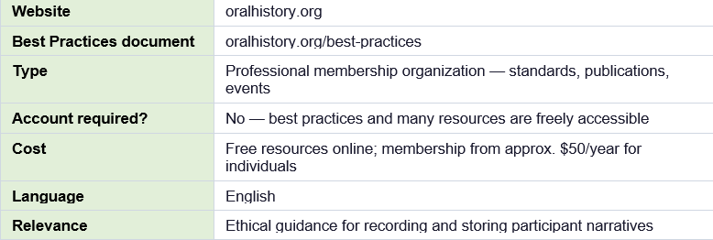
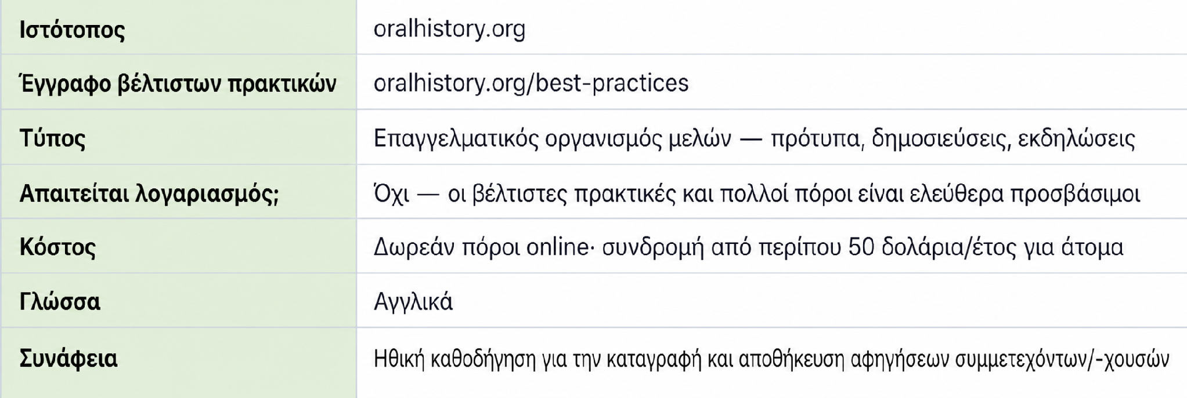
🗣️ Oral History Association
Επαγγελματικά πρότυπα και βέλτιστες πρακτικές για τη συλλογή προφορικής ιστορίας
Τι είναι η Oral History Association;
Η Oral History Association (OHA) είναι ο κορυφαίος επαγγελματικός οργανισμός στον τομέα της προφορικής ιστορίας. Δημοσιεύει κατευθυντήριες γραμμές και βέλτιστες πρακτικές για τη διεξαγωγή συνεντεύξεων, τη λήψη ενημερωμένης συγκατάθεσης και τη διασφάλιση της αξιοπρέπειας και της ιδιωτικότητας των αφηγητών/-τριών. Το ελεύθερα προσβάσιμο έγγραφό της με τίτλο «Βέλτιστες Πρακτικές» αποτελεί βασικό κείμενο αναφοράς για κάθε συντονιστή/-στρια που καταγράφει τις προσωπικές ιστορίες των συμμετεχόντων/-χουσών.
Με μια ματιά

Slide 35
🗣️ Oral History Association
Επαγγελματικά πρότυπα και βέλτιστες πρακτικές για τη συλλογή προφορικής ιστορίας
Πώς να το αξιοποιήσετε στην Αστική Αφήγηση
Το έγγραφο «Βέλτιστες Πρακτικές» της OHA εξετάζει τα ερωτήματα που προκύπτουν συχνότερα όταν οι συντονιστές/-στριες αρχίζουν να καταγράφουν τις ιστορίες των συμμετεχόντων/-χουσών: Πώς λαμβάνω ενημερωμένη συγκατάθεση; Σε ποιο άτομο ανήκει η ηχογράφηση; Μπορώ να την κοινοποιήσω δημόσια; Τι πρέπει να κάνω με τις ηχογραφήσεις μετά τη συνάντηση; Πρόκειται για ερωτήματα τα οποία η ενότητα «Αναστοχασμός» καλεί τους/τις συντονιστές/-στριες να εξετάσουν («Πώς διασφαλίσατε την τήρηση δεοντολογικών πρακτικών ως προς τη συγκατάθεση, την ιδιωτικότητα και την αναπαράσταση;»). Η OHA παρέχει το επαγγελματικό πλαίσιο για την απάντησή τους. Οι συντονιστές/-στριες που δραστηριοποιούνται σε εκπαιδευτικά, κοινοτικά ή ερευνητικά περιβάλλοντα θα πρέπει να μελετήσουν τις κατευθυντήριες γραμμές της OHA πριν από την πρώτη συνάντηση ηχογράφησης και να παρουσιάσουν στους/στις συμμετέχοντες/-χουσες τις βασικές δεοντολογικές αρχές με απλή γλώσσα στο πλαίσιο της εισαγωγής στη συνάντηση.
Χρήσιμοι σύνδεσμοι
🔗 Αρχική σελίδα της OHA: https://oralhistory.org
🔗 Βέλτιστες Πρακτικές της OHA (δωρεάν PDF): https://oralhistory.org/best-practices/
🔗 Αρχές και Πρότυπα της OHA: https://oralhistory.org/principles-and-standards/

Slide 36
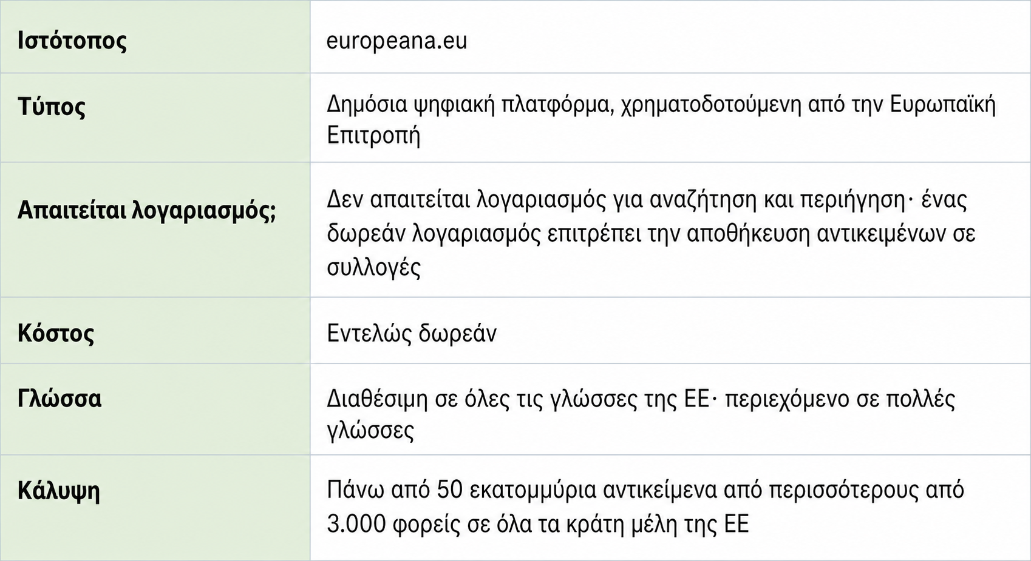
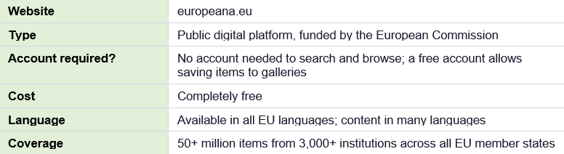
🏛️Europeana
Η ψηφιακή βιβλιοθήκη της Ευρώπης για την πολιτιστική κληρονομιά, με εκατομμύρια εικόνες, χάρτες και αρχεία που μπορείτε να εξερευνήσετε δωρεάν.
Τι είναι η Europeana;
Η Europeana είναι η δωρεάν ψηφιακή πλατφόρμα της Ευρωπαϊκής Ένωσης για την πολιτιστική κληρονομιά. Παρέχει περισσότερα από 50 εκατομμύρια ψηφιοποιημένα αντικείμενα, φωτογραφίες, χάρτες, χειρόγραφα, ταινίες και άλλα τεκμήρια από περισσότερα από 3.000 ιδρύματα σε ολόκληρη την Ευρώπη. Πολλά από αυτά διατίθενται με άδειες Creative Commons και μπορούν να επαναχρησιμοποιηθούν για εκπαιδευτικούς σκοπούς. Επομένως, η πλατφόρμα είναι ιδανική για συγκριτικές δραστηριότητες «τότε και τώρα» με ιστορικές εικόνες πόλεων.
Με μια ματιά

Slide 37
🏛️Europeana
Η ψηφιακή βιβλιοθήκη της Ευρώπης για την πολιτιστική κληρονομιά, με εκατομμύρια εικόνες, χάρτες και αρχεία που μπορείτε να εξερευνήσετε δωρεάν.
Πώς να την αξιοποιήσετε για την Αστική Αφήγηση
Η Europeana είναι ιδιαίτερα χρήσιμη κατά το στάδιο προετοιμασίας της Δραστηριότητας 2 («Η Πόλη Μέσα από Δύο Φακούς»). Οι συντονιστές/-στριες μπορούν να αναζητήσουν ιστορικές φωτογραφίες της συγκεκριμένης πόλης ή γειτονιάς στην οποία πραγματοποιείται η δραστηριότητα και να προετοιμάσουν πριν από τη συνάντηση ένα μικρό σύνολο εικόνων για σύγκριση. Για πολλές μεγάλες ευρωπαϊκές πόλεις, η Europeana διαθέτει πλούσια φωτογραφικά αρχεία που χρονολογούνται από τα τέλη του 19ου αιώνα.
Η πλατφόρμα επιτρέπει επιπλέον σε οργανώσεις της κοινότητας να υποβάλλουν τις δικές τους συλλογές. Αυτό σημαίνει ότι οι ιστορίες και οι εικόνες που δημιουργούνται μέσα από δραστηριότητες αστικής αφήγησης θα μπορούσαν ενδεχομένως να ενταχθούν στη Europeana ως μόνιμα δημόσια τεκμήρια. Πρόκειται για ένα πραγματικά ουσιαστικό αποτέλεσμα για τους/τις συμμετέχοντες/-χουσες, των οποίων οι αναμνήσεις διαφορετικά θα παρέμεναν ατεκμηρίωτες.
Χρήσιμοι σύνδεσμοι
🔗 Αρχική σελίδα της Europeana: https://www.europeana.eu
🔗 Συλλογές της Europeana (αναζήτηση): https://www.europeana.eu/en/collections
🔗 Πώς να συνεισφέρετε στην Europeana: https://pro.europeana.eu/share-your-data
🔗 Europeana για την Εκπαίδευση: https://www.europeana.eu/en/use-our-api/education

Slide 38
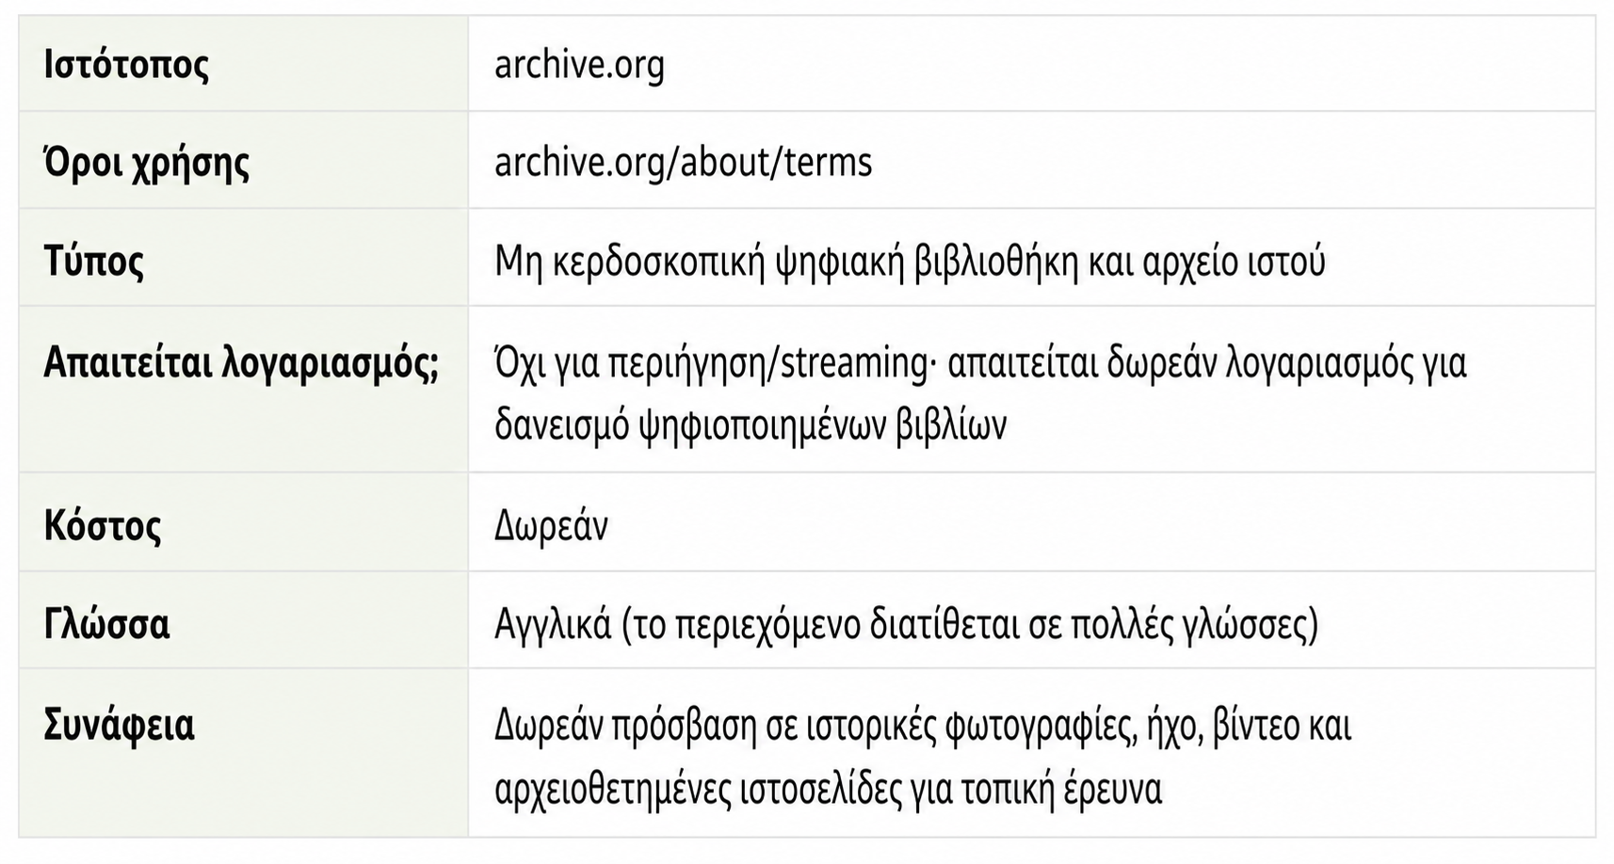
🏛️📚 Internet Archive
Δωρεάν ψηφιακή βιβλιοθήκη ιστορικών φωτογραφιών, ηχητικού και οπτικοακουστικού υλικού, καθώς και ολόκληρης της ιστορίας του διαδικτύου
Τι είναι το Internet Archive;
Το Internet Archive είναι μια μη κερδοσκοπική ψηφιακή βιβλιοθήκη που ιδρύθηκε το 1996 και παρέχει δωρεάν δημόσια πρόσβαση σε εκατομμύρια ψηφιοποιημένα βιβλία, ιστορικές φωτογραφίες, ηχογραφήσεις και βίντεο. Περιλαμβάνει επίσης το Wayback Machine, ένα αρχείο με περισσότερες από ένα τρισεκατομμύριο αποθηκευμένες ιστοσελίδες. Για τις δραστηριότητες αστικής αφήγησης, η ουσιαστικότερη χρησιμότητά του έγκειται στη δυνατότητα εντοπισμού ιστορικών εικόνων και τεκμηρίων που συνδέονται με έναν συγκεκριμένο δρόμο, μια γειτονιά ή ένα κτήριο.
Με μια ματιά

Slide 39
🏛️📚 Internet Archive
Δωρεάν ψηφιακή βιβλιοθήκη ιστορικών φωτογραφιών, ηχητικού και οπτικοακουστικού υλικού, καθώς και ολόκληρης της ιστορίας του διαδικτύου
Πώς να το αξιοποιήσετε στην Αστική Αφήγηση
Οι συντονιστές/-στριες μπορούν να χρησιμοποιήσουν το Internet Archive για να εντοπίσουν ιστορικές φωτογραφίες μιας γειτονιάς πριν από τον περίπατο. Έτσι, οι συμμετέχοντες/-χουσες θα έχουν στη διάθεσή τους συγκεκριμένο υλικό, το οποίο μπορούν να συγκρίνουν με όσα βλέπουν σήμερα. Το υλικό αυτό είναι ιδιαίτερα χρήσιμο για την ενότητα «Αναστοχασμός», όπου εξετάζεται το ερώτημα: «Πώς έχει αλλάξει αυτός ο τόπος και ποιος καθορίζει τον τρόπο με τον οποίο παρουσιάζεται αυτή η αλλαγή;» Το Wayback Machine μπορεί επιπλέον να χρησιμοποιηθεί για να δείξει πώς παρουσιαζόταν στο διαδίκτυο ένας τοπικός φορέας ή ένα τοπόσημο πριν από χρόνια. Με αυτόν τον απλό τρόπο, οι αλλαγές που έχουν επέλθει με την πάροδο του χρόνου γίνονται άμεσα ορατές. Οι συντονιστές/-στριες θα πρέπει να πραγματοποιούν αναζήτηση με βάση το όνομα της γειτονιάς ή του τοπόσημου πριν από τη
συνάντηση και να αποθηκεύουν έναν σύντομο κατάλογο κατάλληλων εικόνων, καθώς τα αποτελέσματα ενδέχεται να διαφέρουν σημαντικά ως προς την ποιότητα και την πληρότητά τους.
Χρήσιμοι σύνδεσμοι
🔗 Αρχική σελίδα του Internet Archive: archive.org
🔗 Σύνθετη αναζήτηση (φιλτράρισμα βάσει τύπου πολυμέσων, ημερομηνίας και συλλογής): archive.org/advancedsearch.php
🔗 Wayback Machine: web.archive.org

Slide 40
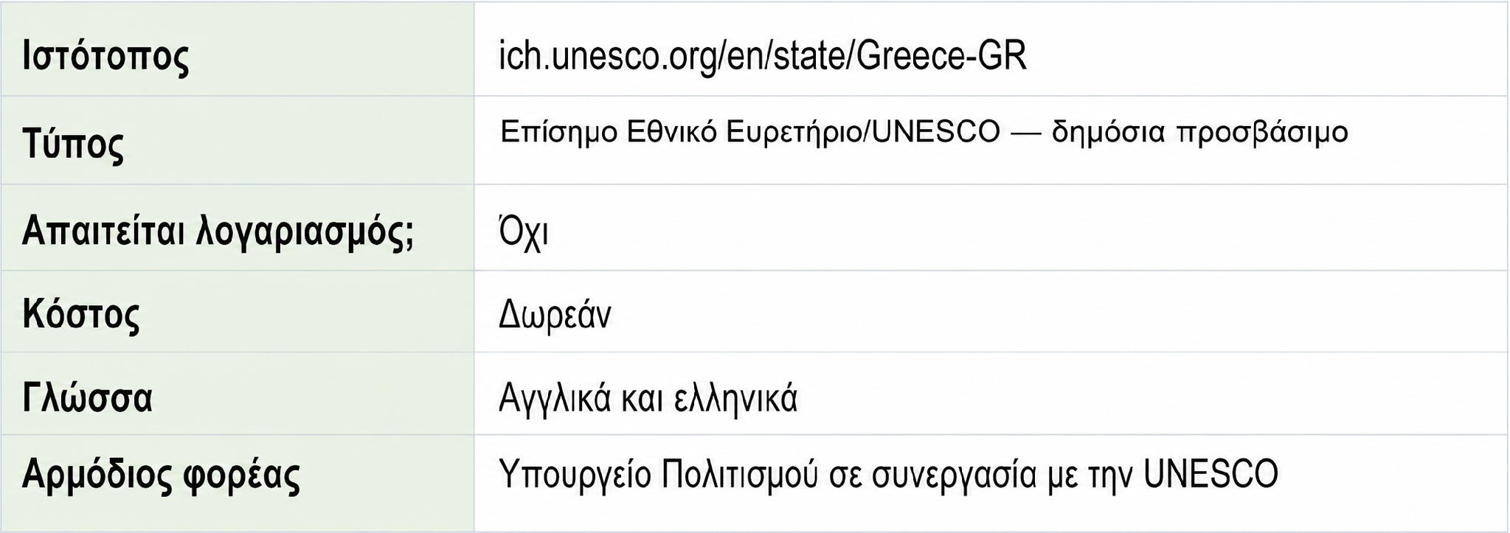
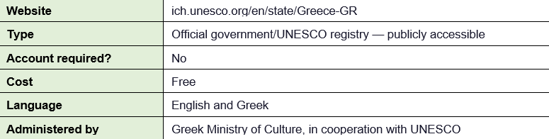
Εθνικό Ευρετήριο Άυλης Πολιτιστικής Κληρονομιάς της Ελλάδας — UNESCO
Το επίσημο ευρετήριο της Άυλης Πολιτιστικής Κληρονομιάς της Ελλάδας, το οποίο τηρείται στο πλαίσιο της Σύμβασης της UNESCO.
Τι είναι το Εθνικό Ευρετήριο Άυλης Πολιτιστικής Κληρονομιάς της Ελλάδας;
Το Εθνικό Ευρετήριο Άυλης Πολιτιστικής Κληρονομιάς της Ελλάδας είναι το επίσημο μητρώο των πολιτιστικών πρακτικών, εκφράσεων και παραδόσεων που η χώρα έχει δεσμευτεί να διαφυλάσσει στο πλαίσιο της Σύμβασης της UNESCO του 2003. Περιλαμβάνει, μεταξύ άλλων, παραστατικές τέχνες, προφορικές παραδόσεις, τελετουργίες και παραδοσιακές τεχνικές χειροτεχνίας. Για τους/τις συντονιστές/-στριες που δραστηριοποιούνται σε ελληνικά αστικά περιβάλλοντα, το Ευρετήριο συνδέει τις προσωπικές ιστορίες των συμμετεχόντων/-χουσών με ένα αναγνωρισμένο εθνικό και διεθνές πλαίσιο πολιτιστικής κληρονομιάς.
Με μια ματιά

Slide 41
Εθνικό Ευρετήριο Άυλης Πολιτιστικής Κληρονομιάς της Ελλάδας — UNESCO
Το επίσημο ευρετήριο της Άυλης Πολιτιστικής Κληρονομιάς της Ελλάδας, το οποίο τηρείται στο πλαίσιο της Σύμβασης της UNESCO.
Πώς να το αξιοποιήσετε στην Αστική Αφήγηση
Η συγκεκριμένη πηγή είναι ιδιαίτερα χρήσιμη κατά τον συντονισμό της συζήτησης της ενότητας σχετικά με την άυλη πολιτιστική κληρονομιά (ενότητα 1.2). Στη συζήτηση αυτή, η αστική αφήγηση περιγράφεται ως πρακτική που συνεισφέρει άμεσα στη διαφύλαξη πρακτικών, αναμνήσεων και βιωμένων εμπειριών, τις οποίες η UNESCO αναγνωρίζει ως ουσιώδη στοιχεία της πολιτιστικής ταυτότητας. Η παρουσίαση του Εθνικού Ευρετηρίου στους/στις συμμετέχοντες/-χουσες και η επισήμανση ότι οι ιστορίες της δικής τους γειτονιάς αποτελούν ακριβώς αυτό το είδος κληρονομιάς μπορούν να ενισχύσουν σημαντικά το ενδιαφέρον τους για τις δραστηριότητες αφήγησης.
Οι συντονιστές/-στριες μπορούν ακόμη να χρησιμοποιήσουν το Ευρετήριο για να διαπιστώσουν αν συγκεκριμένα στοιχεία άυλης πολιτιστικής κληρονομιάς συνδέονται με τις αστικές περιοχές που εξετάζονται στη συνάντηση. Με αυτόν τον τρόπο, η δραστηριότητα αποκτά ένα σημείο αναφοράς με σαφή πολιτισμική βάση.
Χρήσιμοι σύνδεσμοι
🔗 UNESCO ICH — Εθνικό Ευρετήριο της Ελλάδας: https://ich.unesco.org/en/state/greece-GR
🔗 Υπουργείο Πολιτισμού — Πρόγραμμα Άυλης Πολιτιστικής Κληρονομιάς: https://www.culture.gov.gr
🔗 Σύμβαση της UNESCO του 2003 (πλήρες κείμενο): https://ich.unesco.org/en/convention

Slide 42
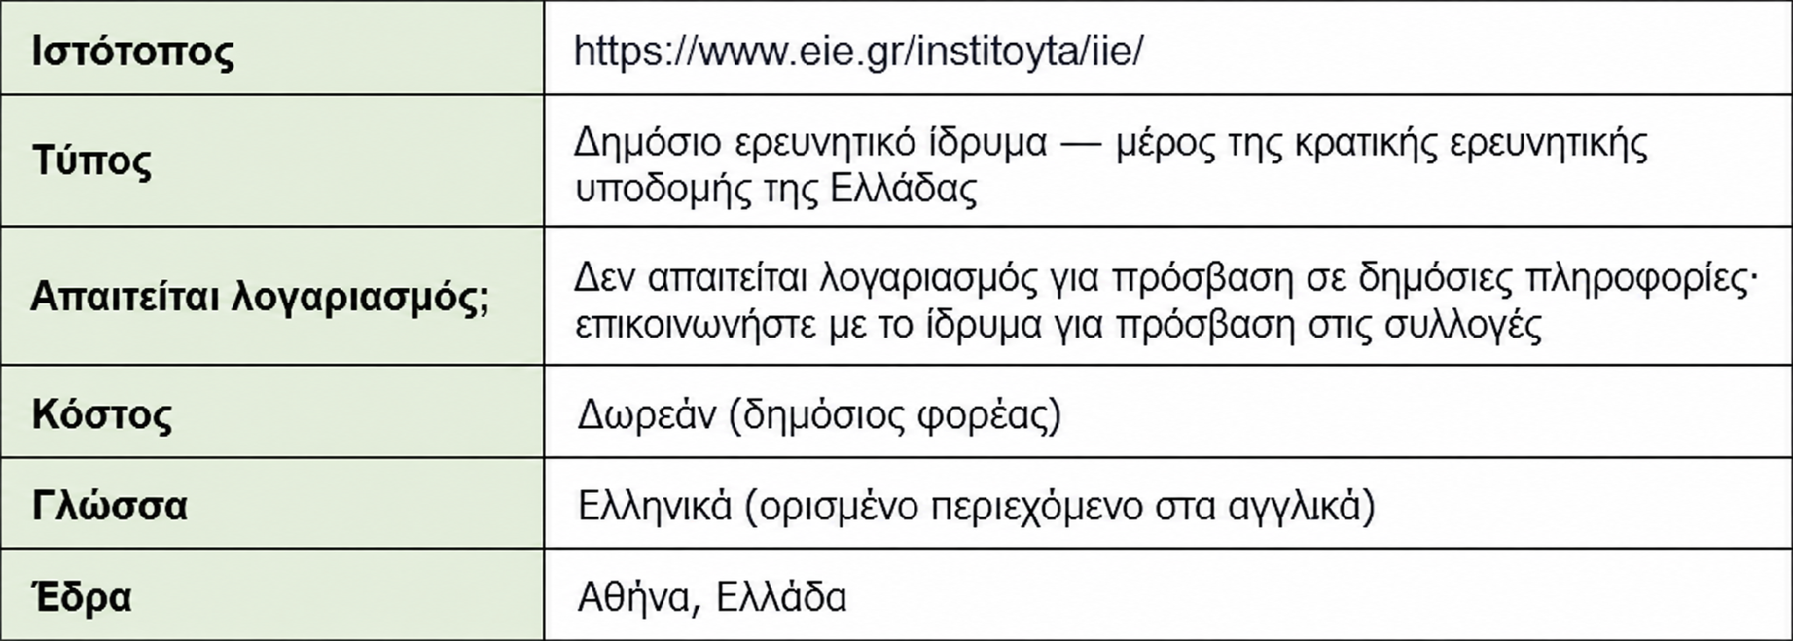
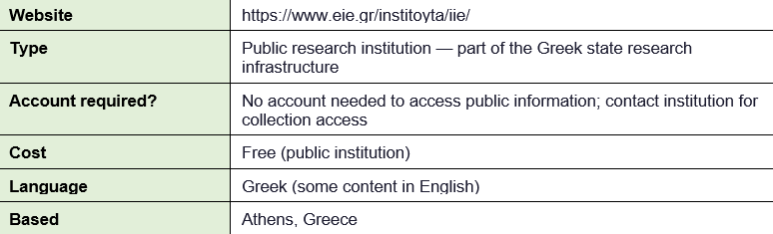
🔬 Εθνικό Ίδρυμα Ερευνών — Πρόγραμμα Προφορικής Ιστορίας
Ελληνικές συλλογές προφορικής ιστορίας σχετικά με τις κοινότητες και τον αστικό μετασχηματισμό
Τι είναι το Πρόγραμμα Προφορικής Ιστορίας του Εθνικού Ελληνικού Ιδρύματος Ερευνών;
Το Εθνικό Ίδρυμα Ερευνών (ΕΙΕ) υλοποιεί ένα Πρόγραμμα Προφορικής Ιστορίας, το οποίο έχει συγκεντρώσει επί αρκετές δεκαετίες μαρτυρίες και αφηγήσεις ελληνικών κοινοτήτων. Το υλικό τεκμηριώνει τον αστικό και κοινωνικό μετασχηματισμό και καλύπτει θέματα όπως η μετανάστευση, οι αλλαγές στις γειτονιές και η πολιτισμική μνήμη.
Με μια ματιά

Slide 43
🔬 Εθνικό Ίδρυμα Ερευνών — Πρόγραμμα Προφορικής Ιστορίας
Ελληνικές συλλογές προφορικής ιστορίας σχετικά με τις κοινότητες και τον αστικό μετασχηματισμό
Πώς να το αξιοποιήσετε στην Αστική Αφήγηση
Για τους/τις συντονιστές/-στριες που δραστηριοποιούνται σε ελληνικά αστικά περιβάλλοντα, οι συλλογές προφορικής ιστορίας του ΕΙΕ αποτελούν πρότυπο και σημείο αναφοράς. Οι ιστορίες των συμμετεχόντων/-χουσών μπορούν να παρουσιαστούν όχι ως ανεπίσημες διηγήσεις, αλλά ως συμβολή στην ίδια παράδοση τεκμηρίωσης της αστικής μνήμης, την οποία υπηρετεί το ΕΙΕ εδώ και δεκαετίες. Αυτή η προσέγγιση μπορεί να ενθαρρύνει τους/τις συμμετέχοντες/-χουσες, ιδίως τα άτομα μεγαλύτερης ηλικίας, να αντιμετωπίσουν με μεγαλύτερη σοβαρότητα την ηχογράφηση και την τεκμηρίωση των ιστοριών τους.
Οι συντονιστές/-στριες που εδρεύουν στην Αθήνα ή συνεργάζονται με κοινότητες οι οποίες συνδέονται με συγκεκριμένες περιόδους της ιστορικής αστικής ανάπτυξης της Ελλάδας μπορούν επίσης να επικοινωνήσουν απευθείας με το ΕΙΕ. Με αυτόν τον τρόπο, μπορούν να ερευνήσουν αν υπάρχουν συλλογές σχετικές με τη γειτονιά τους, οι οποίες θα μπορούσαν να παρουσιαστούν στους/στις συμμετέχοντες/-χουσες ως υλικό αναφοράς.
Χρήσιμοι σύνδεσμοι
🔗 Ινστιτούτο Ιστορικών Ερευνών (ΙΙΕ): https://www.eie.gr/institoyta/iie/
🔗 Αρχική σελίδα του ΕΙΕ (στα ελληνικά): https://www.eie.gr

Slide 44
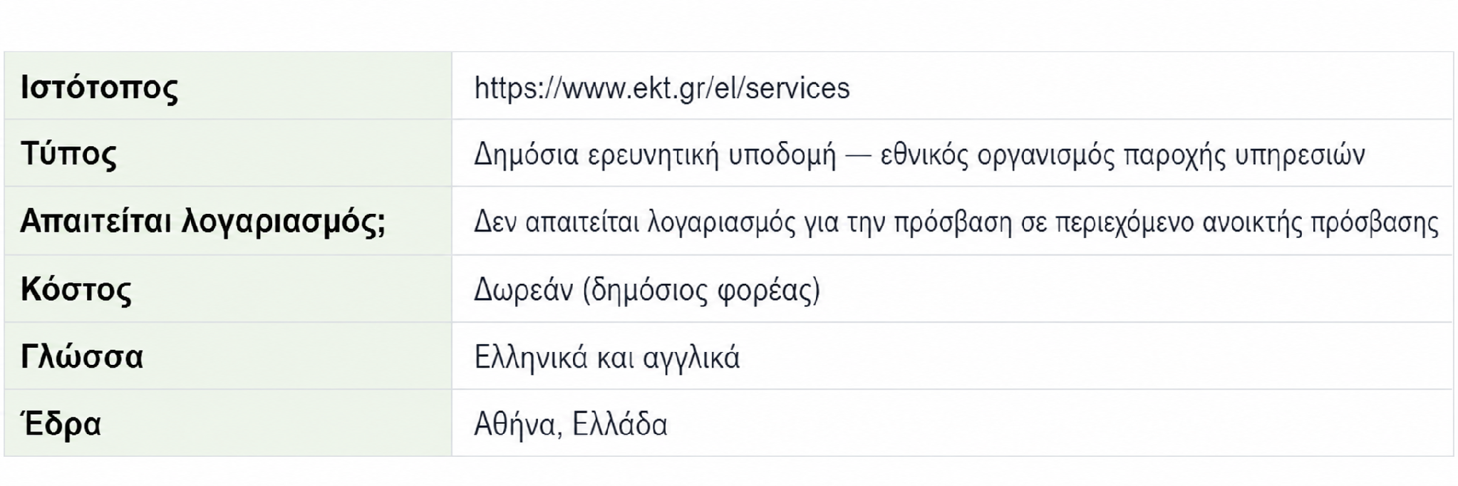
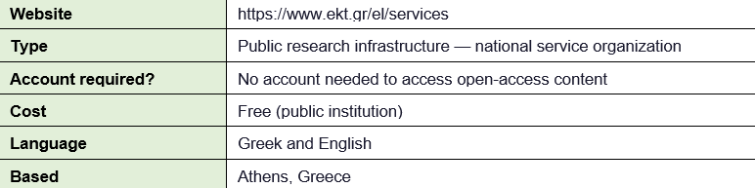
📂Εθνικό Κέντρο Τεκμηρίωσης και Ηλεκτρονικού Περιεχομένου (ΕΚΤ)
Ο εθνικός φορέας τεκμηρίωσης και ανοικτής πρόσβασης για την έρευνα, τον πολιτισμό και την πολιτιστική κληρονομιά.
Τι είναι το 📂Εθνικό Κέντρο Τεκμηρίωσης και Ηλεκτρονικού Περιεχομένου (ΕΚΤ);
Το Εθνικό Κέντρο Τεκμηρίωσης και Ηλεκτρονικού Περιεχομένου (ΕΚΤ) συγκεντρώνει, διατηρεί και παρέχει ανοικτή πρόσβαση σε ερευνητικά αποτελέσματα, δεδομένα πολιτιστικής κληρονομιάς και θεσμικές συλλογές ελληνικών πανεπιστημίων, μουσείων και πολιτιστικών οργανισμών. Ως ελληνικός κόμβος των ευρωπαϊκών ερευνητικών υποδομών DARIAH και CLARIN, περιλαμβάνει ψηφιοποιημένες πρωτογενείς πηγές, σύνολα δεδομένων και πολιτιστική τεκμηρίωση.
Με μια ματιά

Slide 45
📂Εθνικό Κέντρο Τεκμηρίωσης και Ηλεκτρονικού Περιεχομένου (ΕΚΤ)
Ο εθνικός φορέας τεκμηρίωσης και ανοικτής πρόσβασης για την έρευνα, τον πολιτισμό και την πολιτιστική κληρονομιά.
Πώς να το αξιοποιήσετε για την Αστική Αφήγηση
Τα αποθετήρια ανοικτής πρόσβασης του ΕΚΤ μπορούν να αποτελέσουν σημείο εκκίνησης για τους/τις συντονιστές/-στριες που αναζητούν ψηφιοποιημένες πρωτογενείς πηγές —ιστορικά έγγραφα, ερευνητικές δημοσιεύσεις και σύνολα δεδομένων— σχετικές με τα αστικά περιβάλλοντα και τις κοινότητες της Ελλάδας. Η πλατφόρμα συγκεντρώνει περιεχόμενο από διαφορετικούς φορείς, το οποίο διαφορετικά θα έπρεπε να αναζητηθεί χωριστά στις συλλογές τους.
Για πιο προχωρημένες ομάδες ή για συντονιστές/-στριες με ερευνητικό υπόβαθρο, το ΕΚΤ παρέχει επίσης εργαλεία και κατευθυντήριες οδηγίες για την κατάθεση περιεχομένου που παράγεται από κοινότητες σε αποθετήρια ανοικτής πρόσβασης. Έτσι, οι ιστορίες που δημιουργούνται στις συναντήσεις Αστικής Αφήγησης θα μπορούσαν να καταχωριστούν μόνιμα σε ένα δημόσια προσβάσιμο αποθετήριο και να χρησιμοποιούνται ως πηγές αναφοράς. Αυτό θα αποτελούσε μια ουσιαστική και διαχρονική παρακαταθήκη για τους/τις συμμετέχοντες/-χουσες.
Χρήσιμοι σύνδεσμοι
🔗 Υπηρεσίες και αποθετήρια του EKT: https://www.ekt.gr/el/services
🔗 Αρχική σελίδα του EKT: https://www.ekt.gr
🔗 Πύλη ανοικτής πρόσβασης του EKT: https://epublishing.ekt.gr

Slide 46
Μια τελευταία σημείωση για τους/τις συντονιστές/-στριες
Δεν χρειάζεται να γνωρίζετε άριστα όλα τα εργαλεία αυτού του οδηγού πριν από την πρώτη σας συνάντηση. Ξεκινήστε με το εργαλείο που ανταποκρίνεται στο επίπεδο δεξιοτήτων της ομάδας σας και με το οποίο αισθάνεστε και εσείς εξοικειωμένοι/-νες. Μια άρτια συντονισμένη συνάντηση με χάρτη σε έντυπη μορφή και προφορική αφήγηση είναι πολυτιμότερη από μια τεχνολογικά προηγμένη συνάντηση κατά την οποία οι συμμετέχοντες/-χουσες αφιερώνουν τον περισσότερο χρόνο τους στην επίλυση προβλημάτων του λογισμικού.
Τα εργαλεία αυτού του οδηγού αποτελούν μέσα και όχι αυτοσκοπό. Στόχος είναι η ιστορία: η ανάμνηση μιας παλιάς αγοράς που δεν υπάρχει πια, ο ήχος ενός γνώριμου δρόμου, η στιγμή κατά την οποία οι νεότεροι/-ρες συμμετέχοντες/-χουσες βλέπουν μια γειτονιά που πίστευαν ότι γνώριζαν μέσα από το βλέμμα ενός ατόμου που τη γνωρίζει εδώ και πενήντα χρόνια. Το κατάλληλο εργαλείο είναι εκείνο που βοηθά να δημιουργηθεί αυτή η στιγμή.

Slide 47

Ευχαριστούμε για την προσοχή σας!
Funded by the European Union. However, the opinions expressed are those of the author(s) only and do not necessarily reflect the views of the European Union or the Erasmus+ National Agency (INDIRE). Neither the European Union nor the funding authority can be held responsible for them. Project Number: 2025-1-IT02-KA220-ADU-000352101

